Slide 1
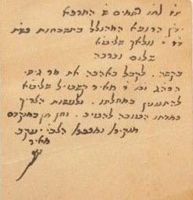
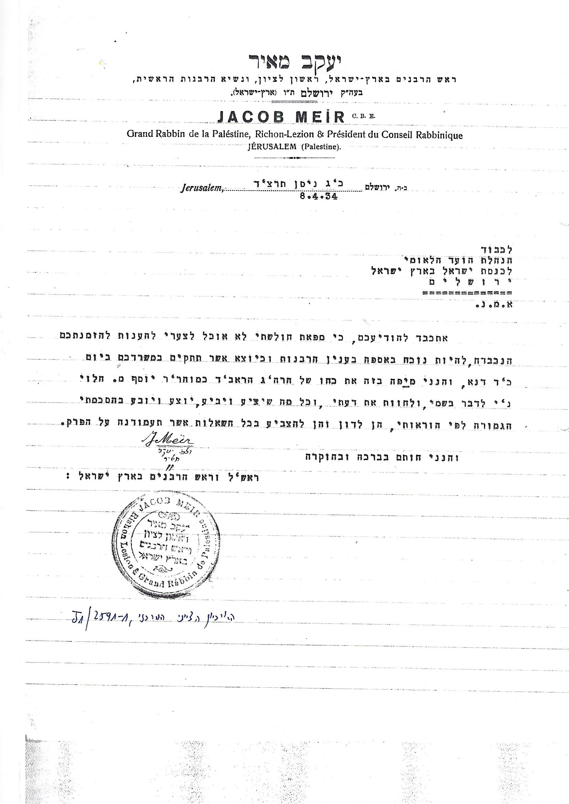
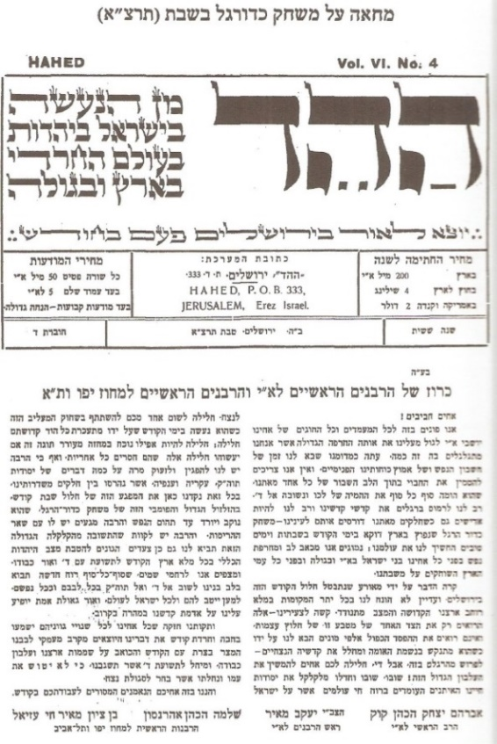
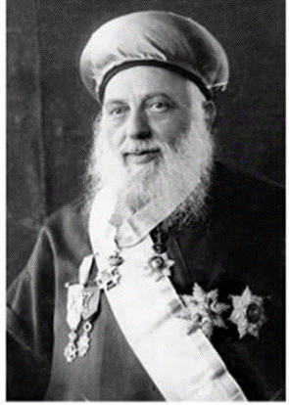
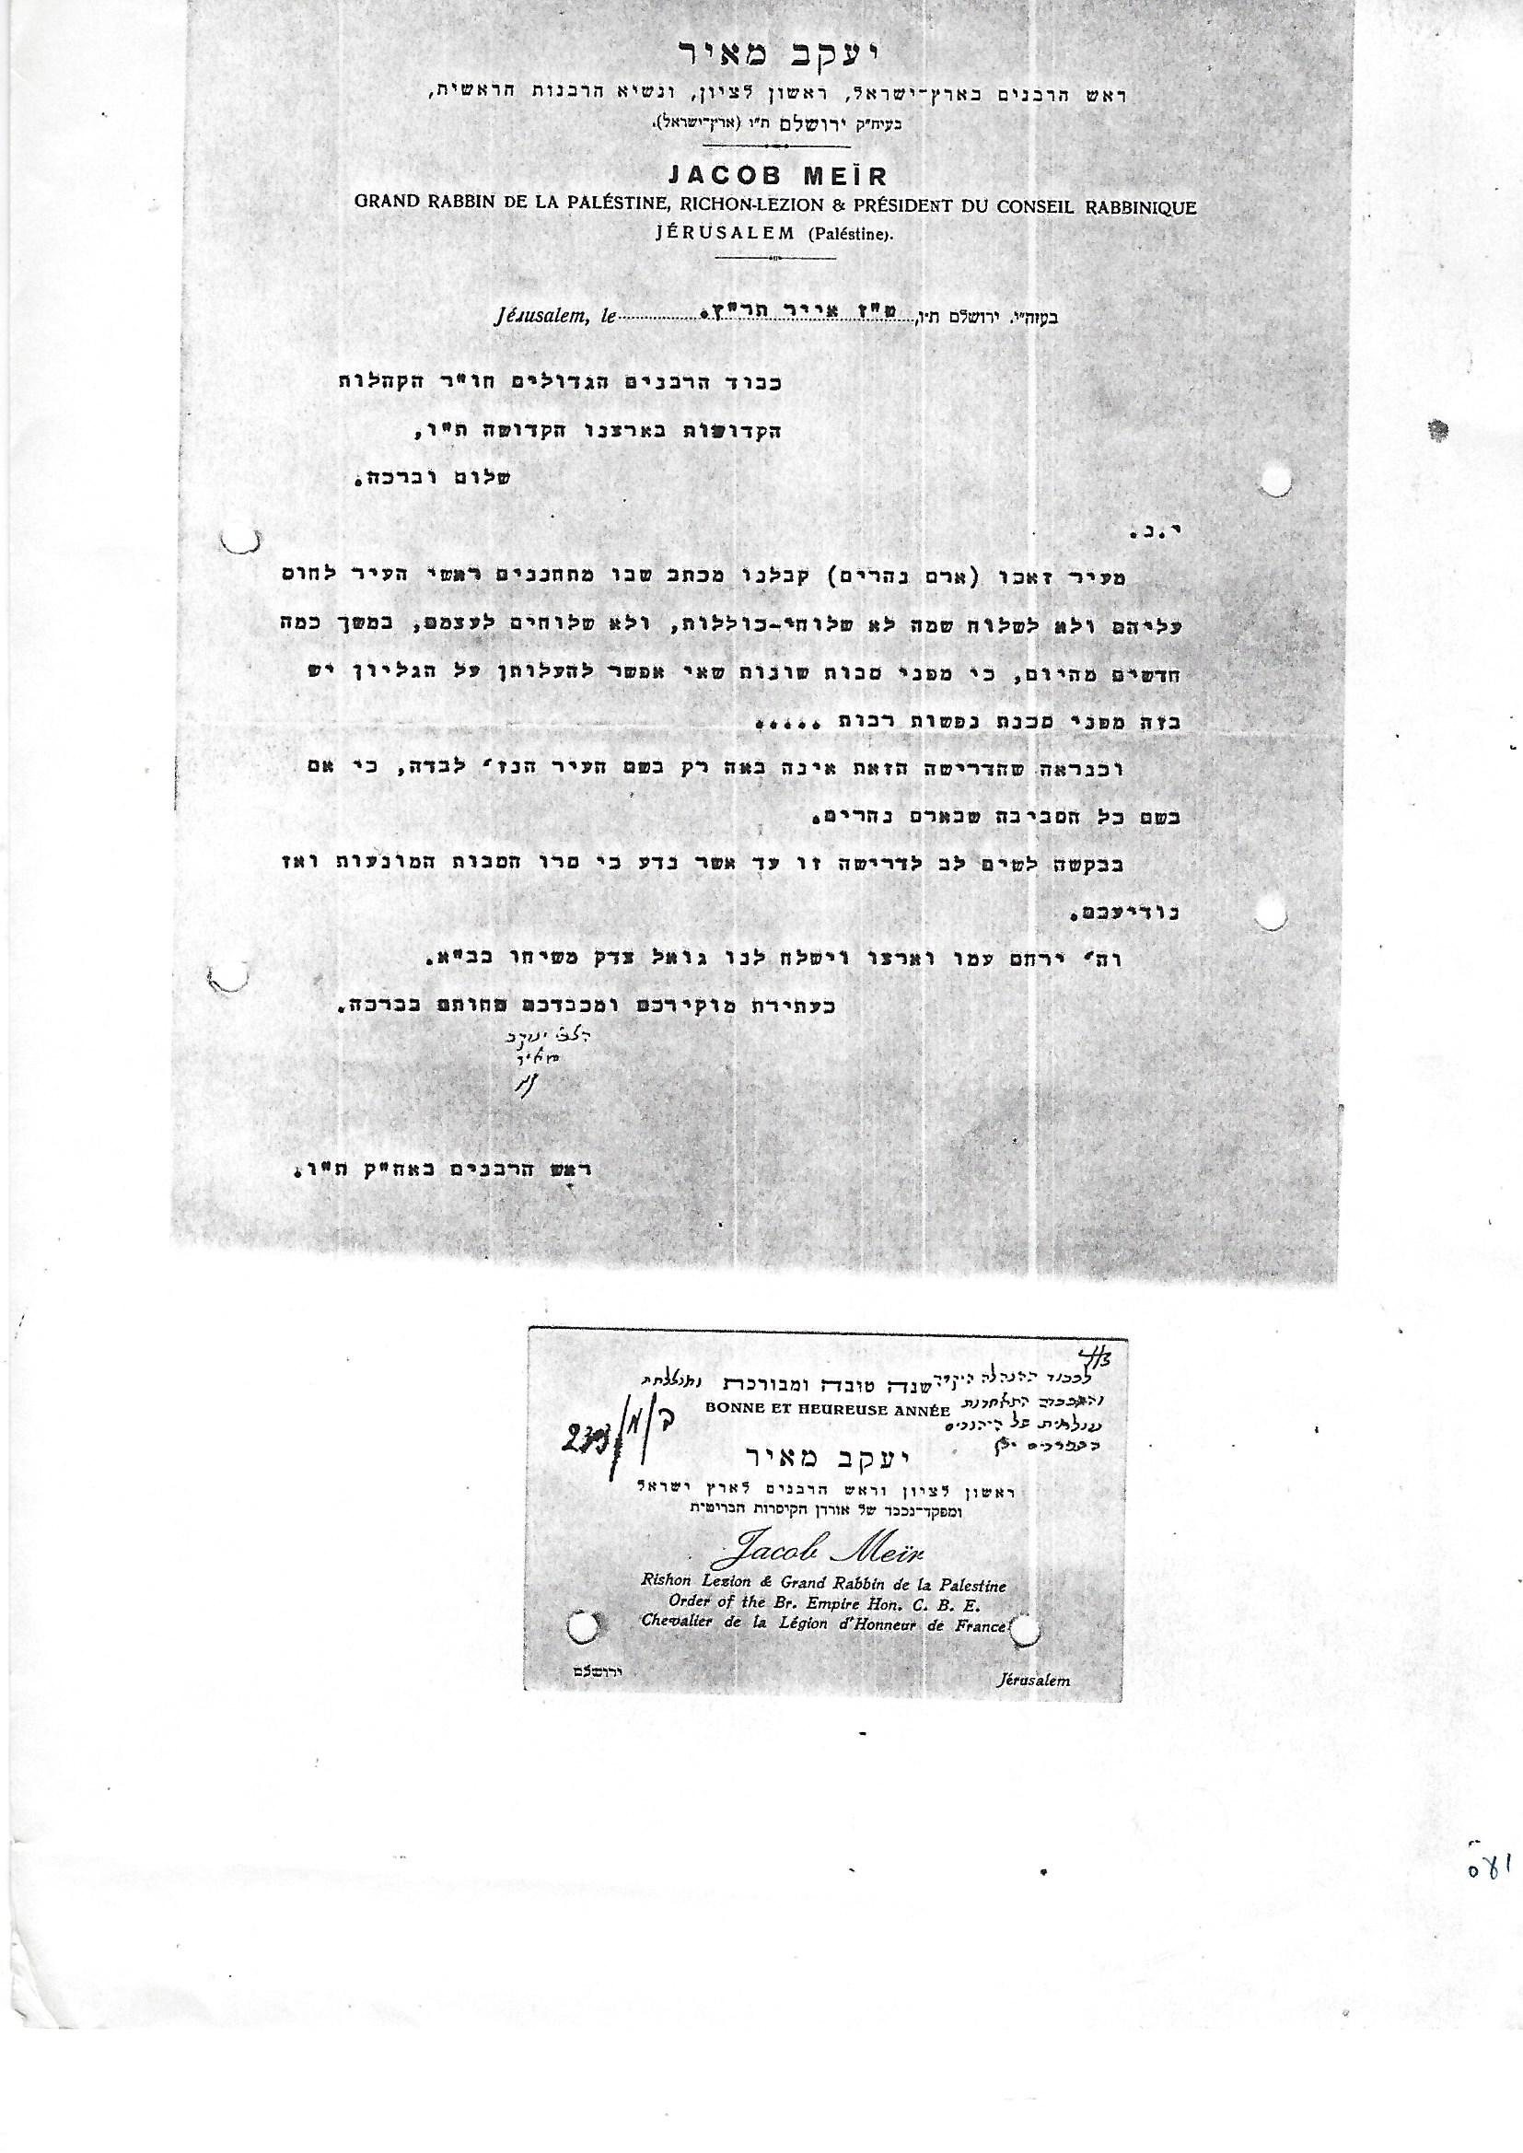
הרב יעקב מאיר זצ"ל
חייו ופועלו של
הראשון לציון הרב הראשי (הראשון) לארץ-ישראל
מסמכים, הודעות לעיתונות, מודעות רחוב
ז' באדר תרט"ז – ט' בסיון תרצ"ט
ערך: שמואל כ"ץ, רב בתי ספר בירושלים וחוקר תולדות הרבנות הראשית

Slide 2
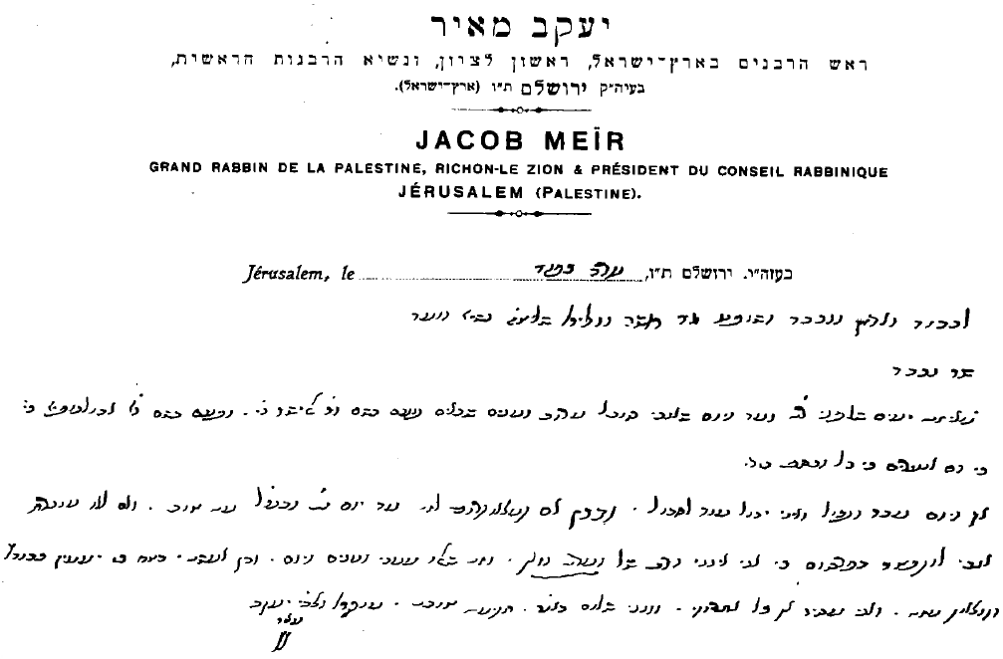
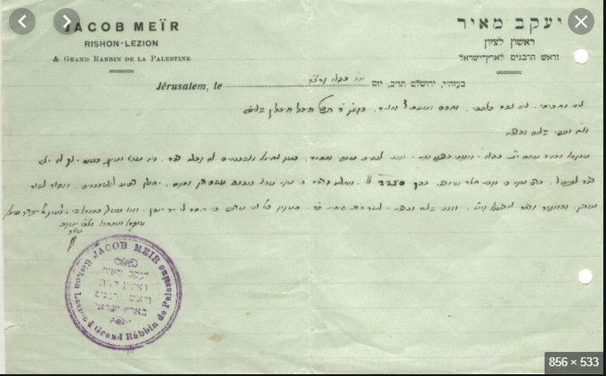
כתב ידו

Slide 3
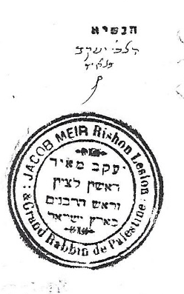


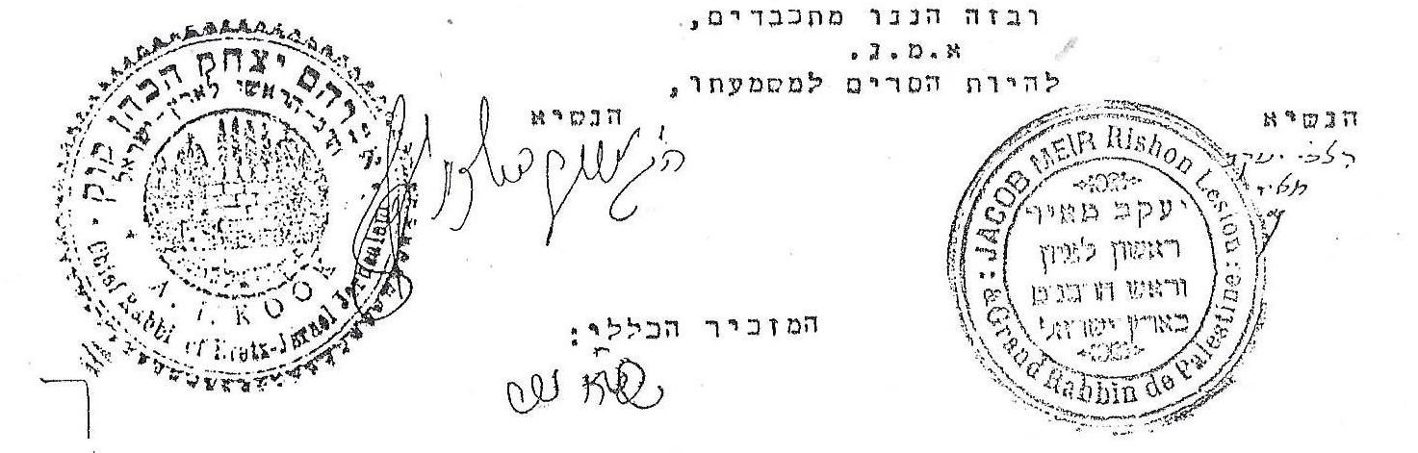
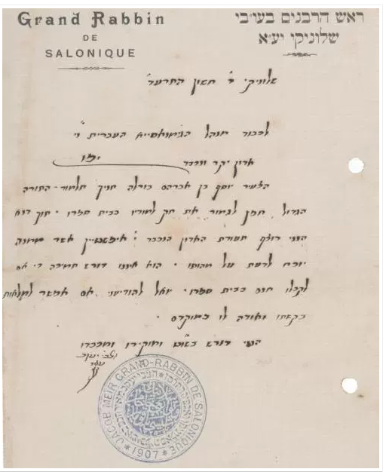
חתימה וחותמת

Slide 4
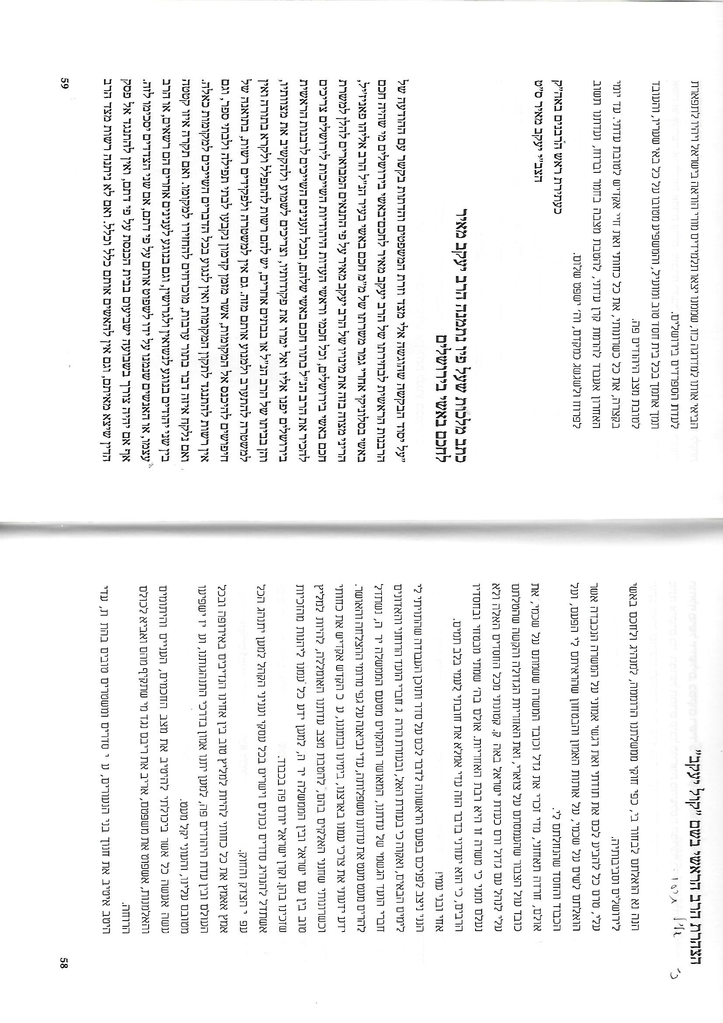
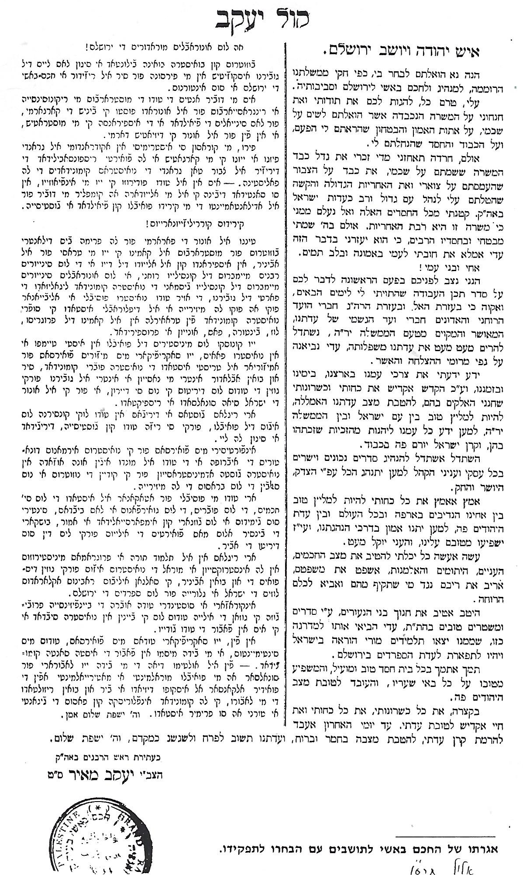
מסמכים
אגרת ששלח לאחר היבחרו לחכם באשי (תרס"ו)

Slide 5
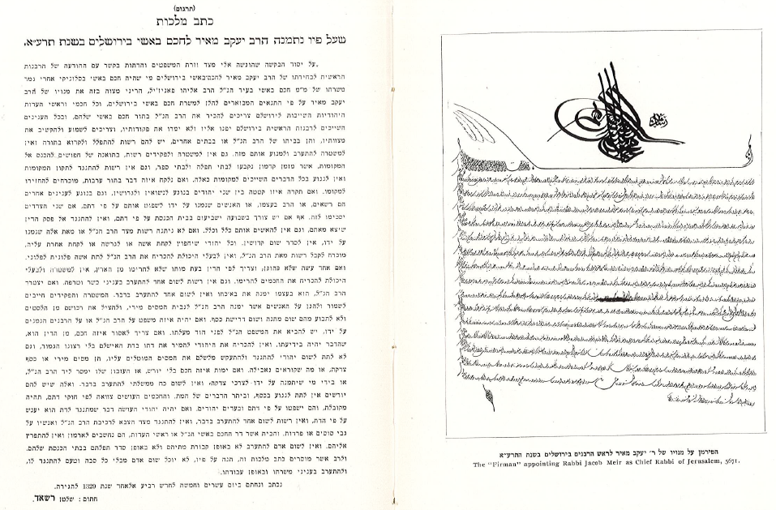
הפירמאן (צו מלכותי) - אישור להיבחרו לחכם באשי בתרע"א (נשאר בסלוניקי)
זכרון מאיר: ספר יובל לרב יעקב מאיר, עמ' 24-25
הבחירה לא מומשה כי בני קהילתו בסלוניקי לא אפשרו לו לעזוב את העיר.

Slide 6
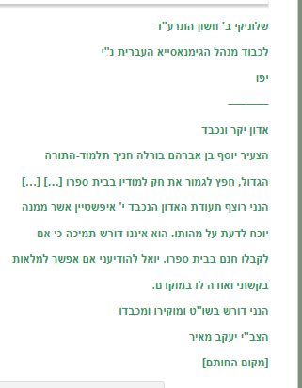
בקשה לקבלת תלמיד מסלוניקי לגימנסיה העברית ביפו, ב' חשון תרע"ד
מאת אבישי אלבוים, מנהל ספרית אריאלה

Slide 7
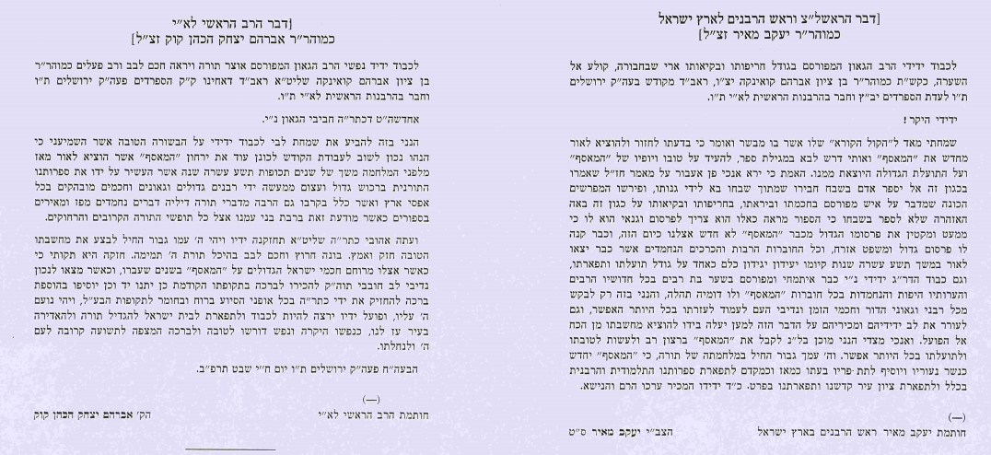
הבעת שמחה על חידוש הוצאת הירחון 'המאסף', י"ח שבט תרפ"ב

Slide 8
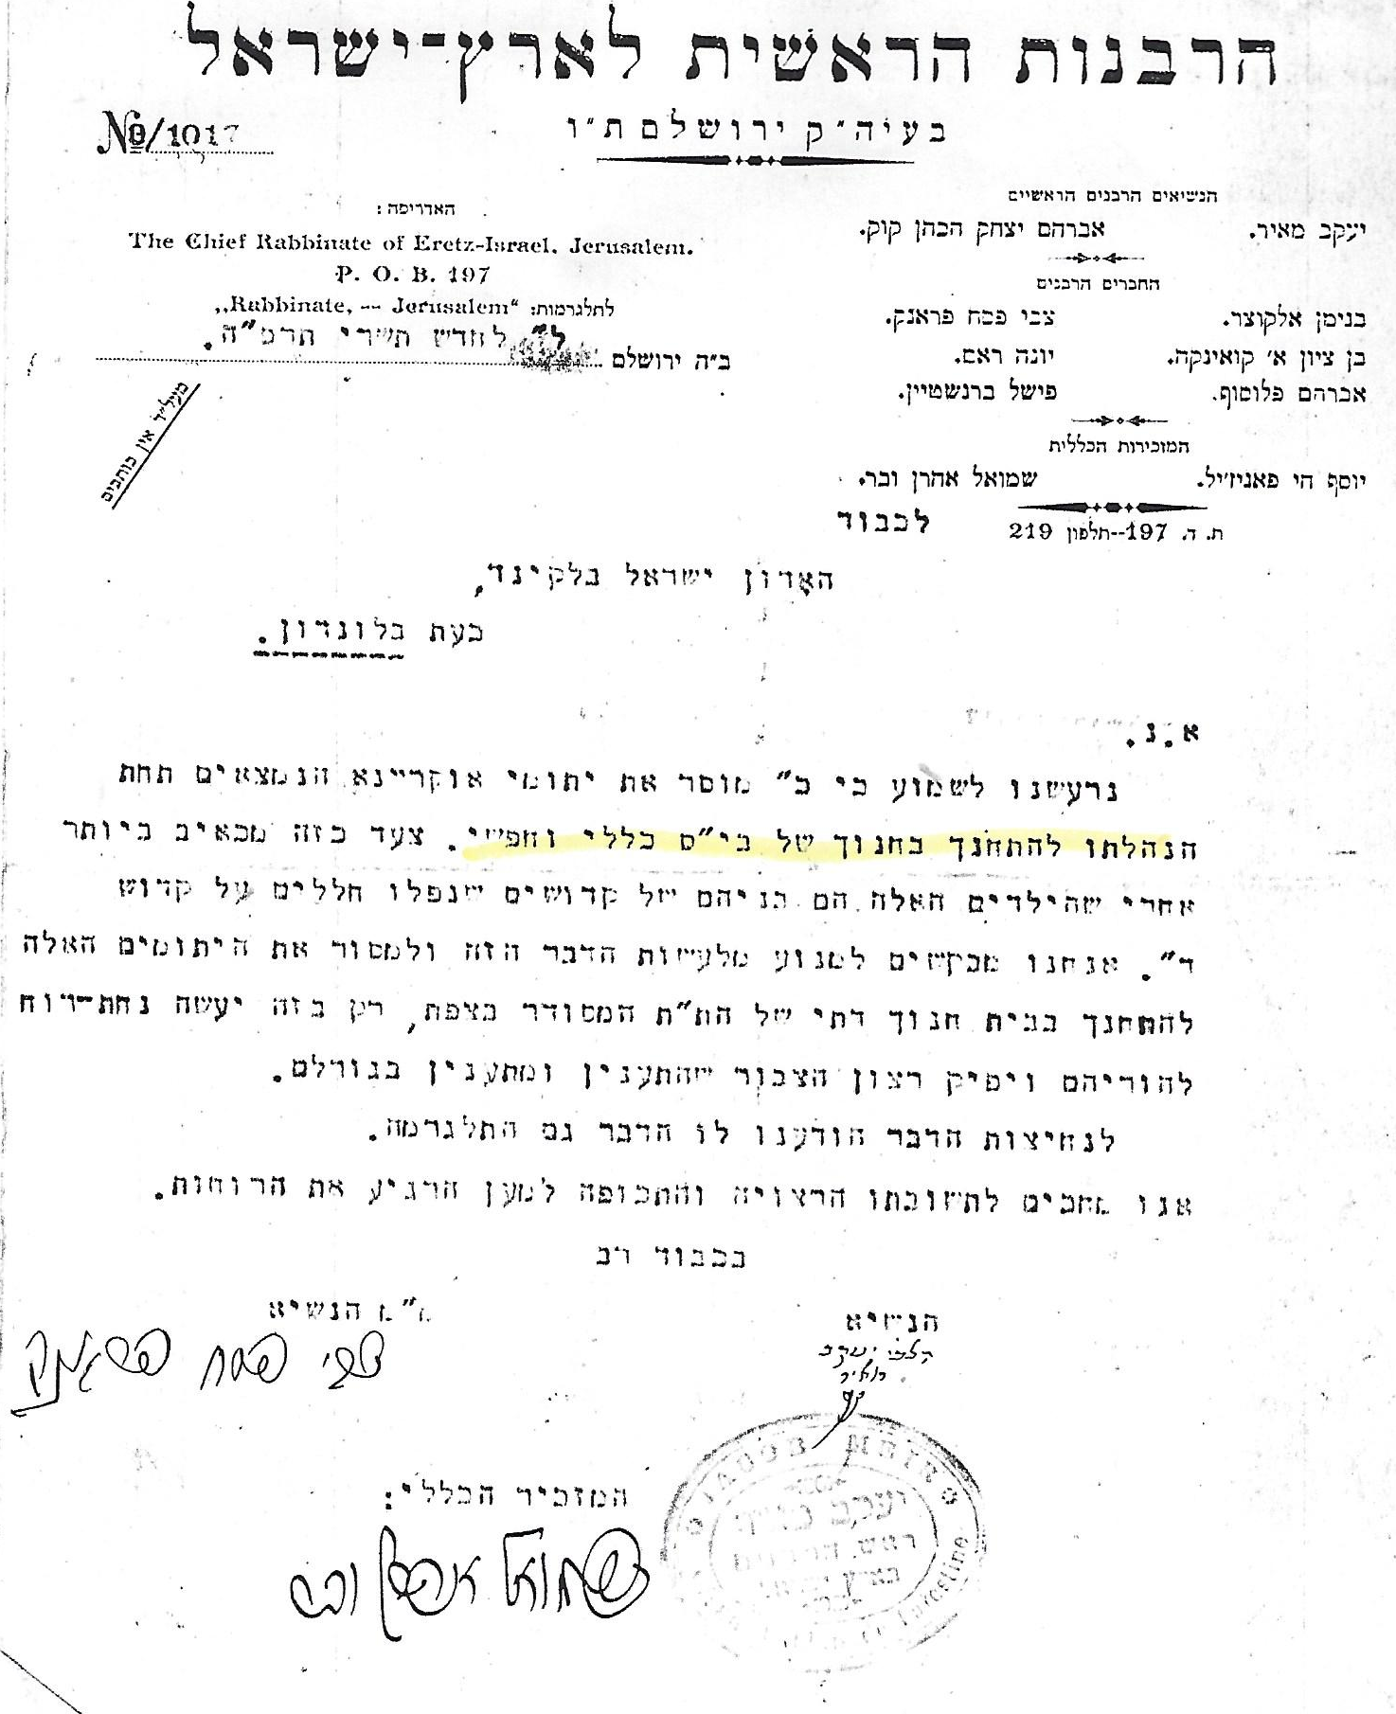
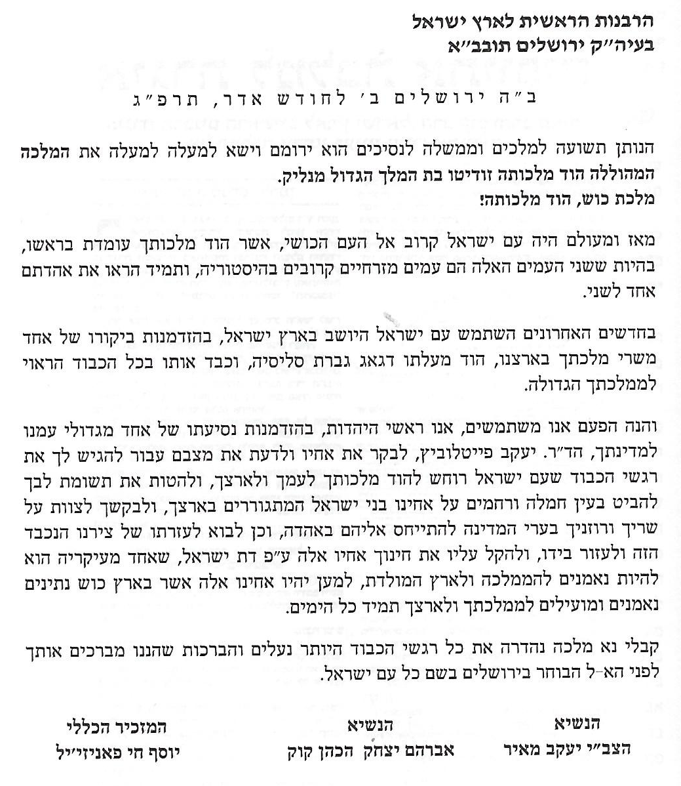
מחאה על שליחת יתומי אוקראינה לבית ספר כללי, ל' תשרי תרפ"ה
בקשה ממלכת כוש (אתיופיה), ב' אדר תרפ"ג
הרב משה צוריאל, אוצרות הראי"ה, ג, עמ' 413

Slide 9
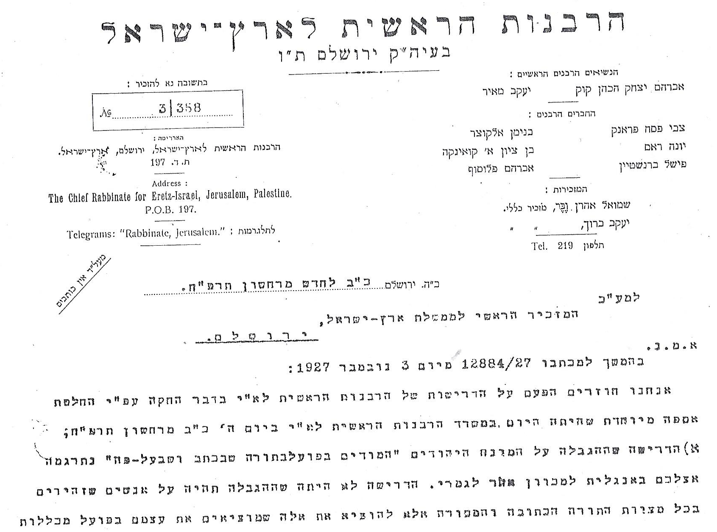
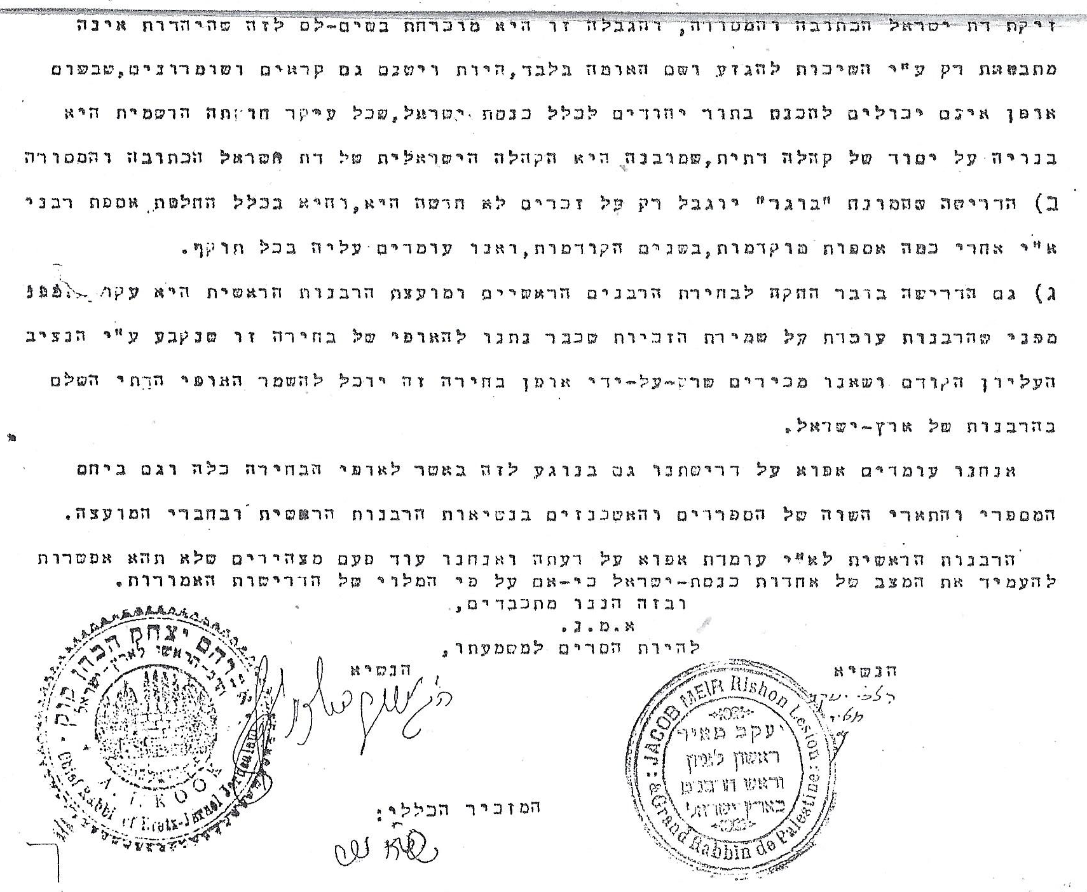
הרבנים הראשיים על 'חוקת הקהילות', כ"ב חשון תרפ"ח

Slide 10
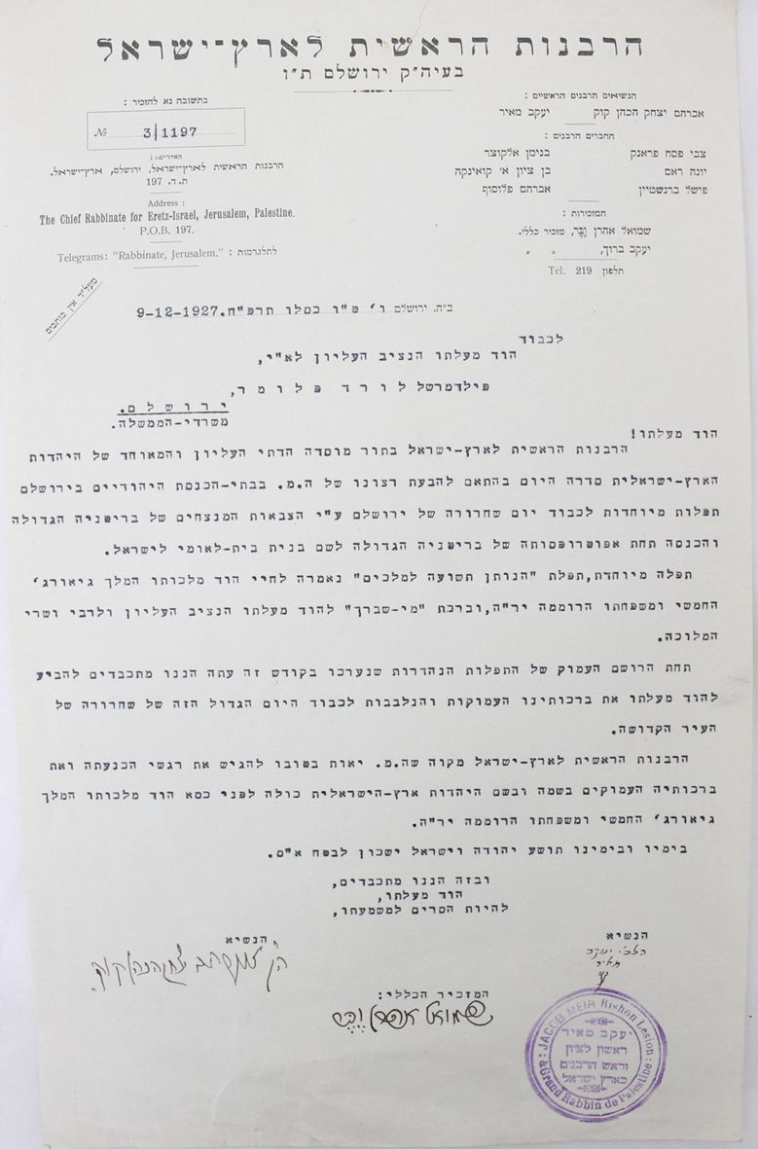
יום תפילה לכבוד 'יום שחרורה של ירושלים'
ע"י הגנרל א' אלנבי בכ"ד כסלו תרע"ח (9.11.1917)
ט"ו כסלו תרפ"ח

Slide 11
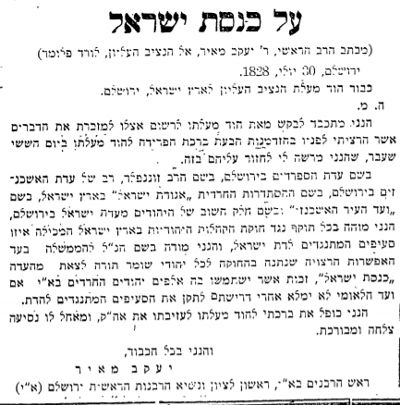
מכתב לנציב העליון: מחאה, בשם עדת הספרדים, אגודת ישראל והרב י"ח זוננפלד, נגד 'חוקת הקהילות', [כי היו בה סעיפים הנוגדים את דת ישראל], והבעת תודה לממשלת המנדט על שאפשרה לכל שומר תורה לצאת מ'כנסת ישראל', י"ג אב תרפ"ח.
דאר היום, כ"א אב תרפ"ח

Slide 12
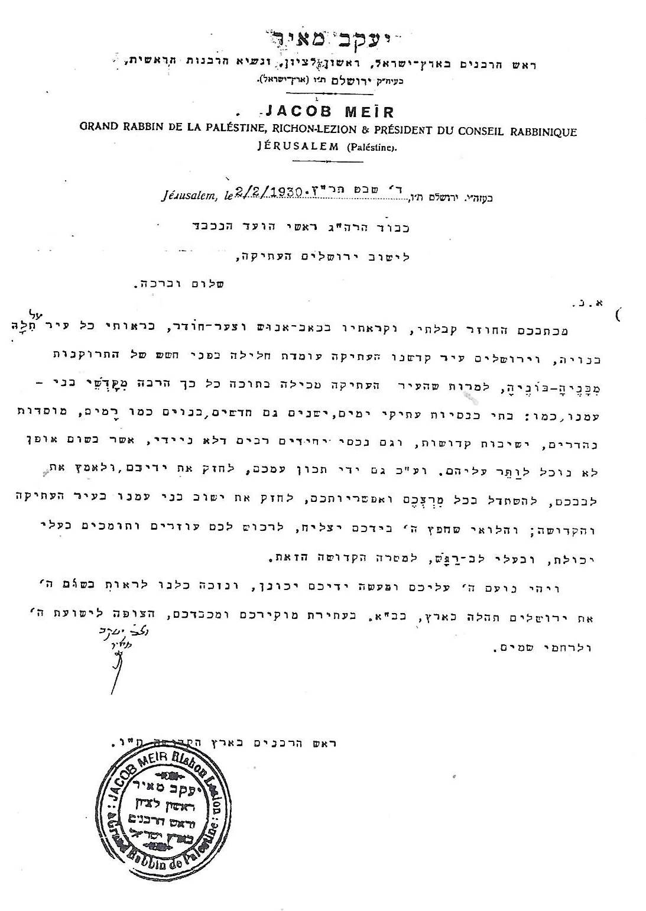
עידוד ועד העיר ירושלים בפועלו לחזק את היישוב היהודי בעיר העתיקה שהלך והתרוקן, ד' שבט תר"ץ
לא לשלוח שליחים לעיר ז'אבו, ט"ז אייר תר"ץ

Slide 13

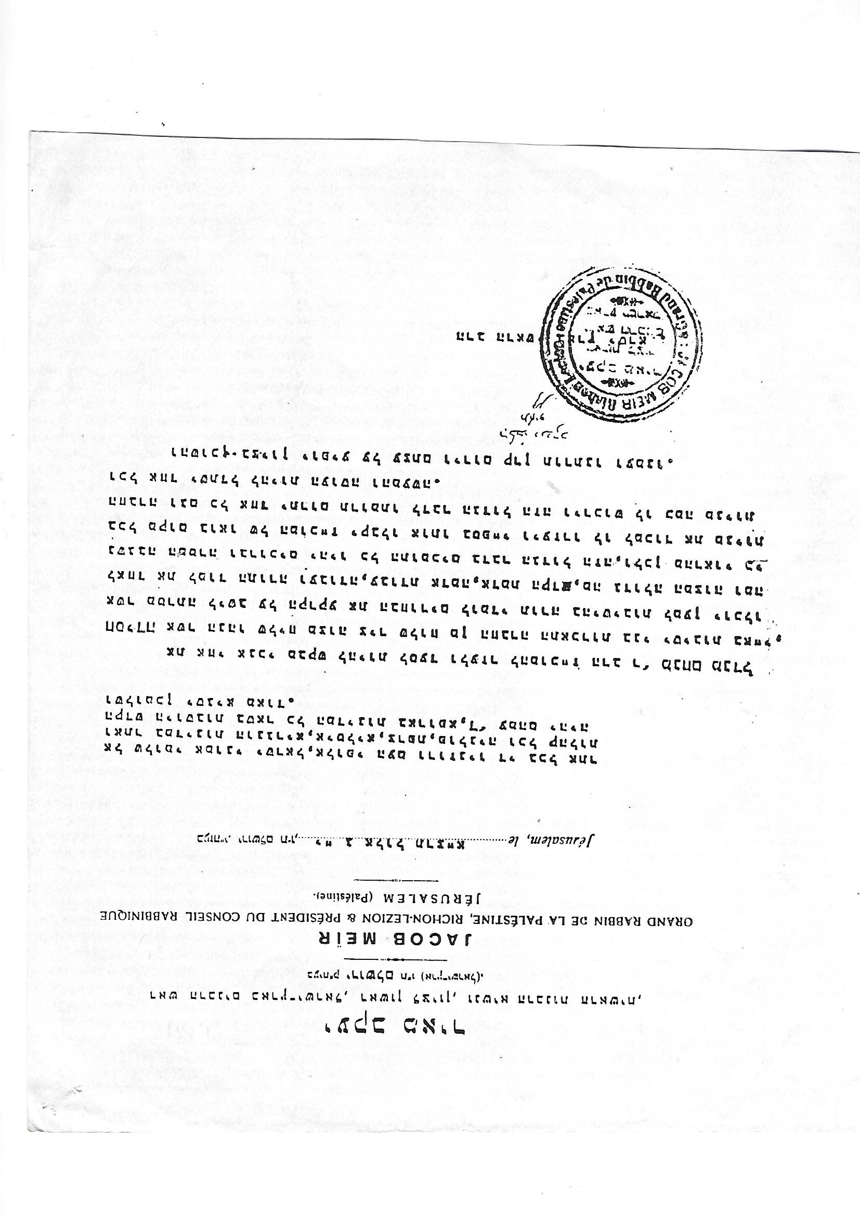
פנייה ליהודי אירופה לסייע לנציג חברת 'התאכרות בני הישיבות' במכירת מניות החברה, שסייעה לבחורי הישיבות להתיישב בארץ ולשלב תורה ועבודה, י"ג אלול תרצ"א

Slide 14
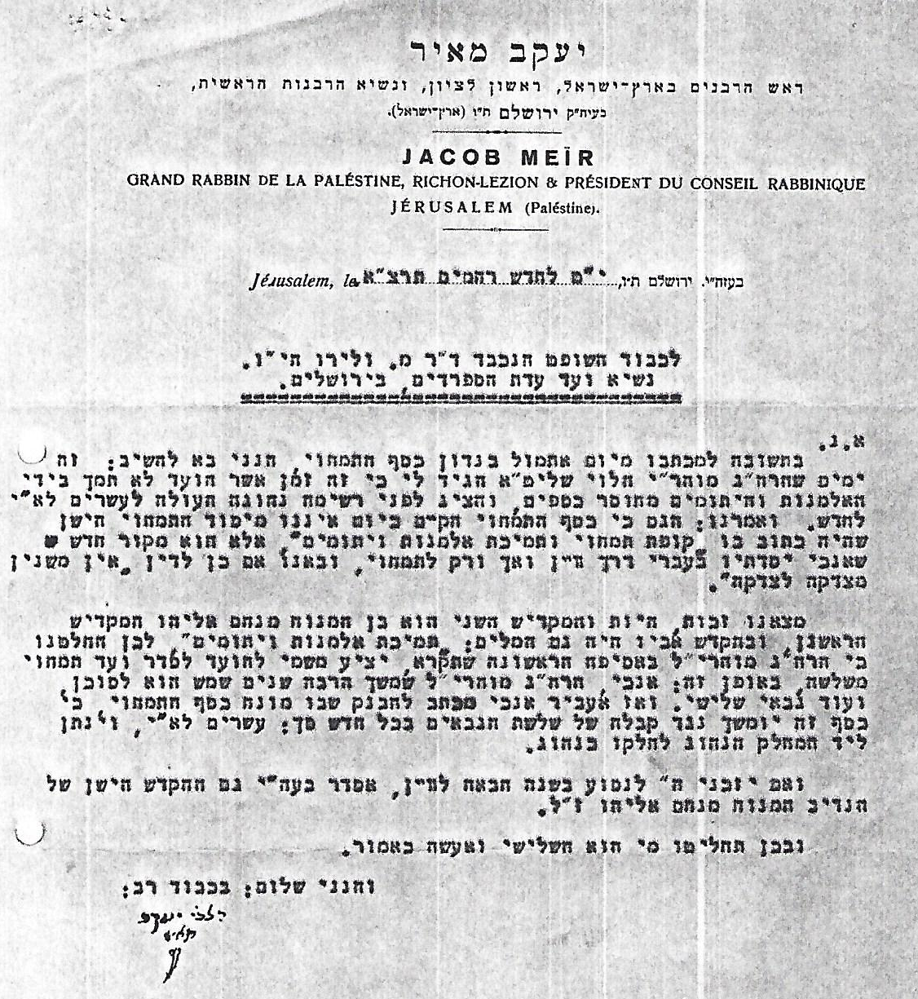
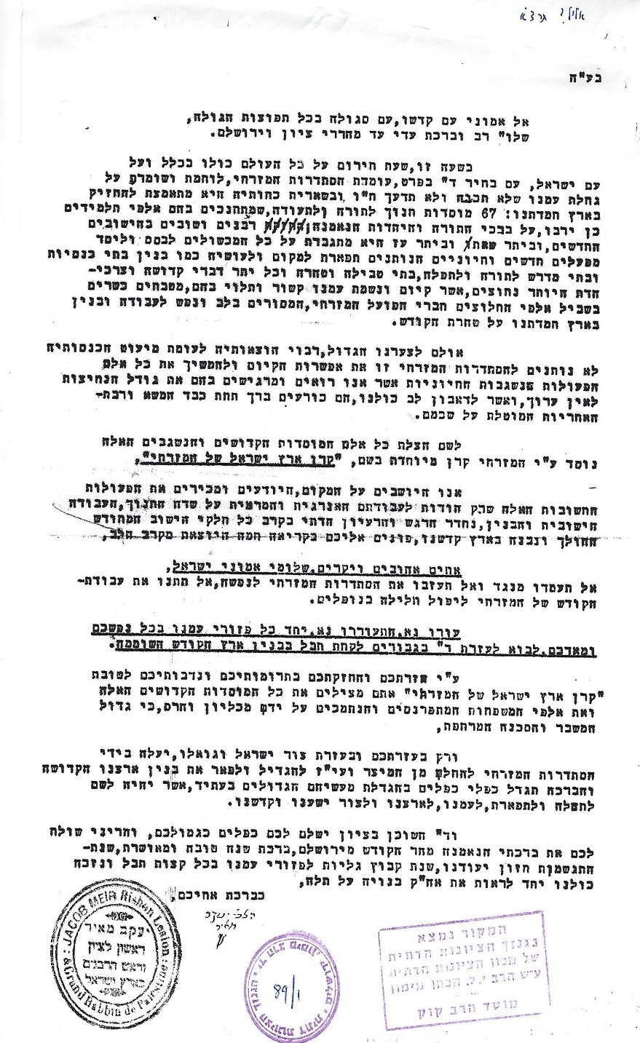
על תמיכה ביתומים ואלמנות, י"ט אלול תרצ"א
קריאה לסייע 'לקרן ארץ ישראל של המזרחי', י"ח אלול תרצ"א

Slide 15
הודעה על אי השתתפות באסיפת הועד הלאומי, כ"ג ניסן תרצ"ג

Slide 16
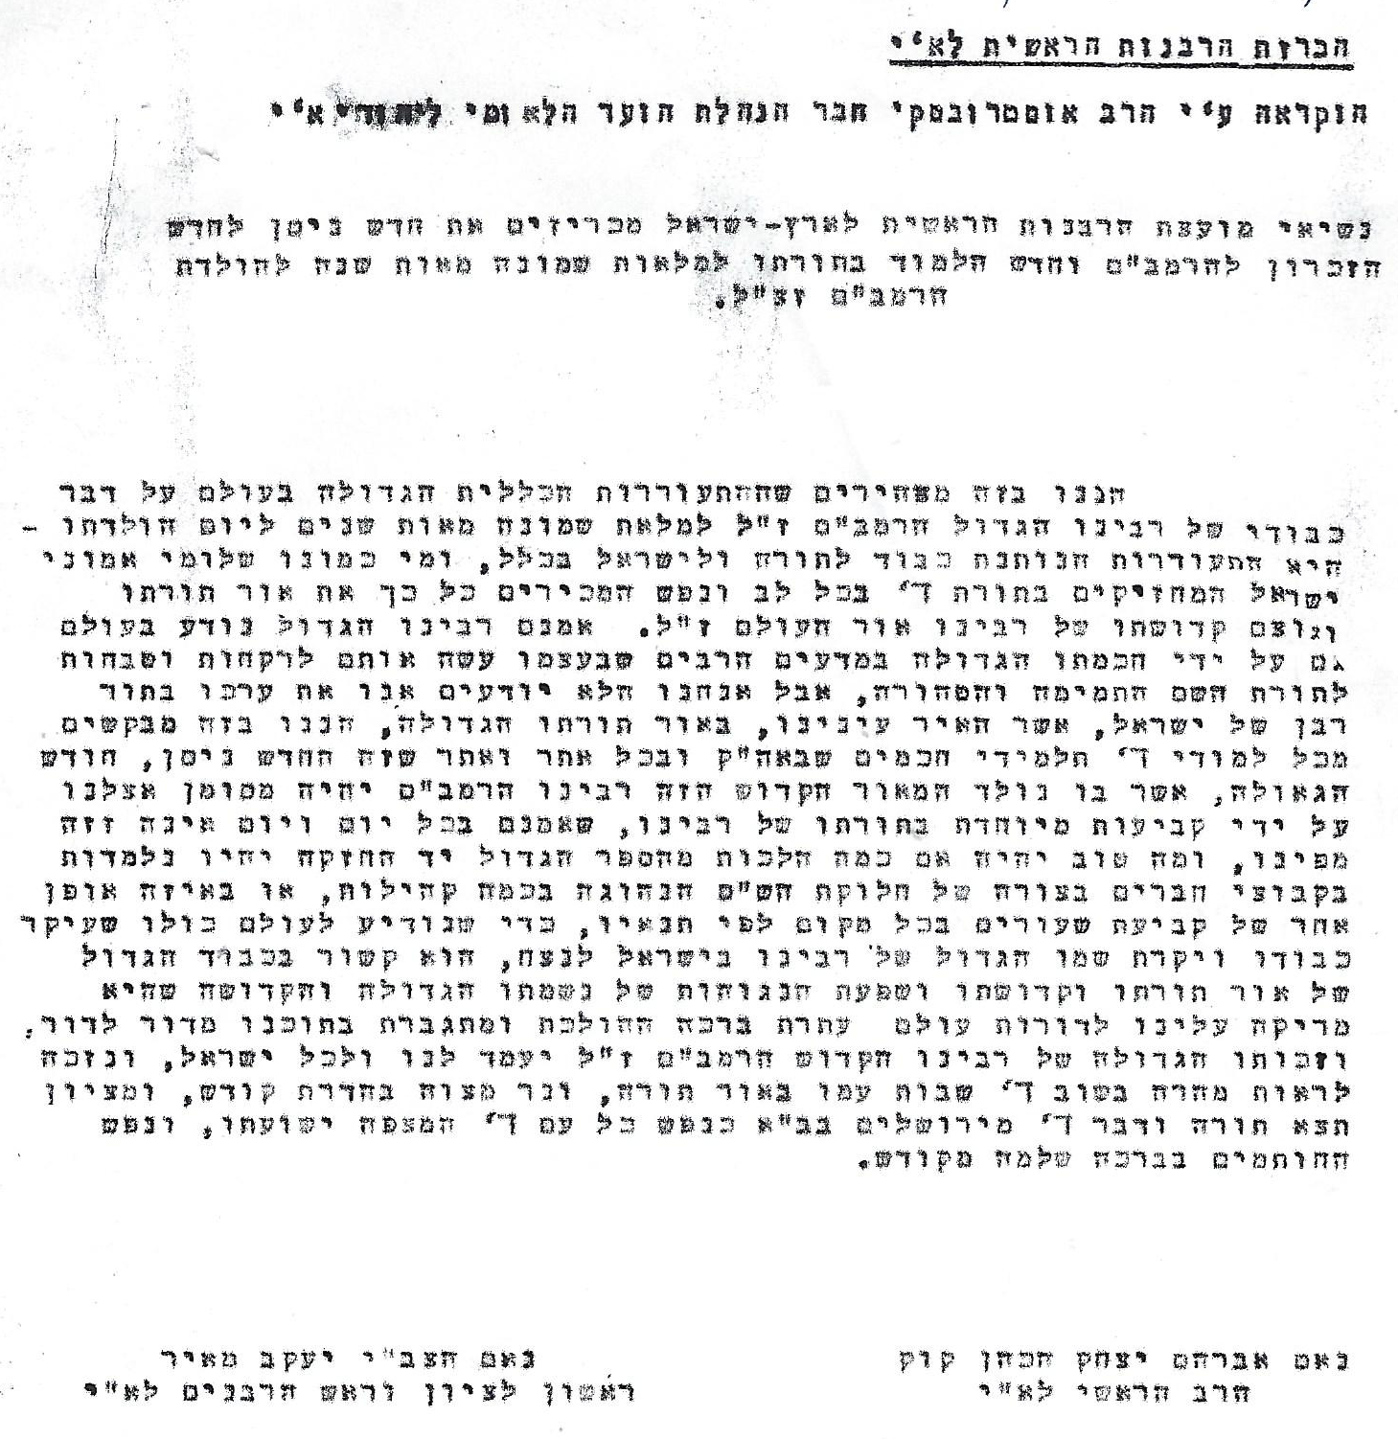
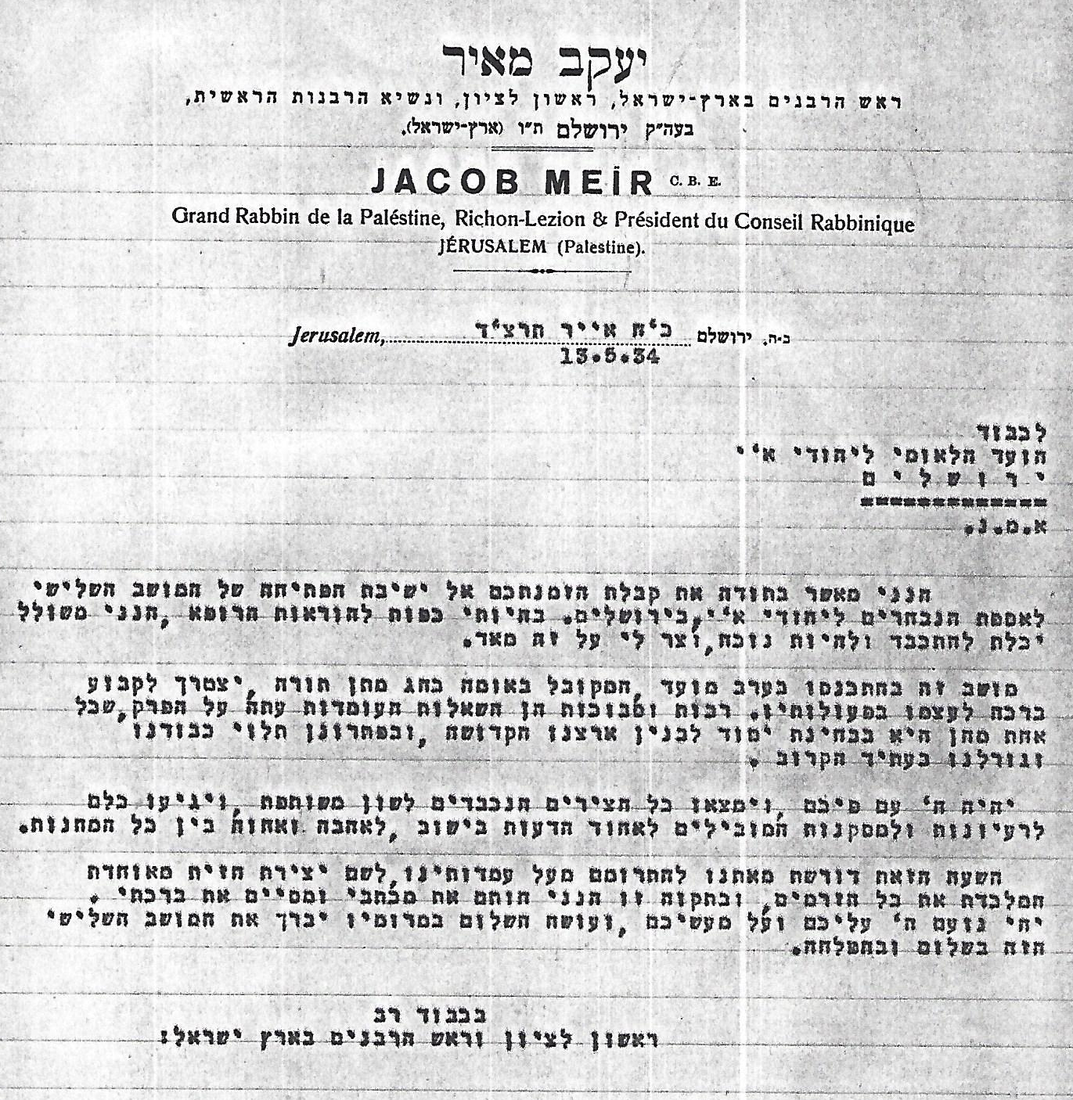
הכרזה על חודש ניסן ללימוד תורת הרמב"ם, 800 שנה להולדתו, תרצ"ה
חזית מאוחדת של כל הזרמים ב'אסיפת הנבחרים', כ"ה אייר תרצ"ד
הוקרא באוניברסיטה העברית על הר הצופים בראש חודש ניסן תרצ"ה

Slide 17
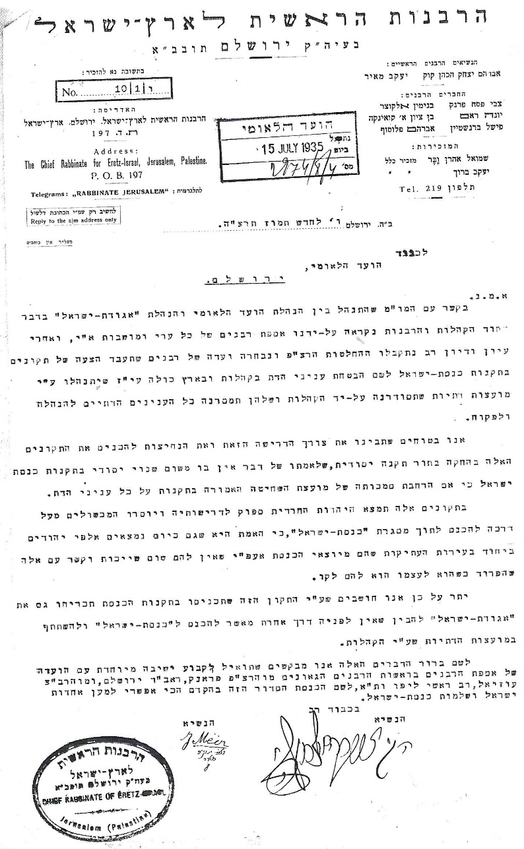
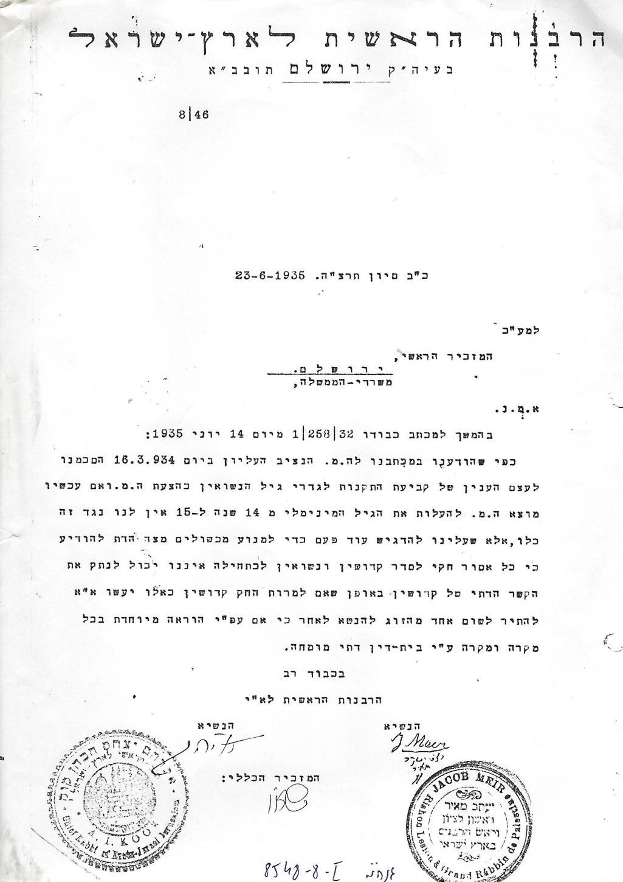
נגד אגודת ישראל ופירוד הקהילות, ו' תמוז תרצ"ה
הסכמה להעלאת גיל הנישואין מ-14 שנה ל-15 שנה, כ"ב סיון תרצ"ה

Slide 18
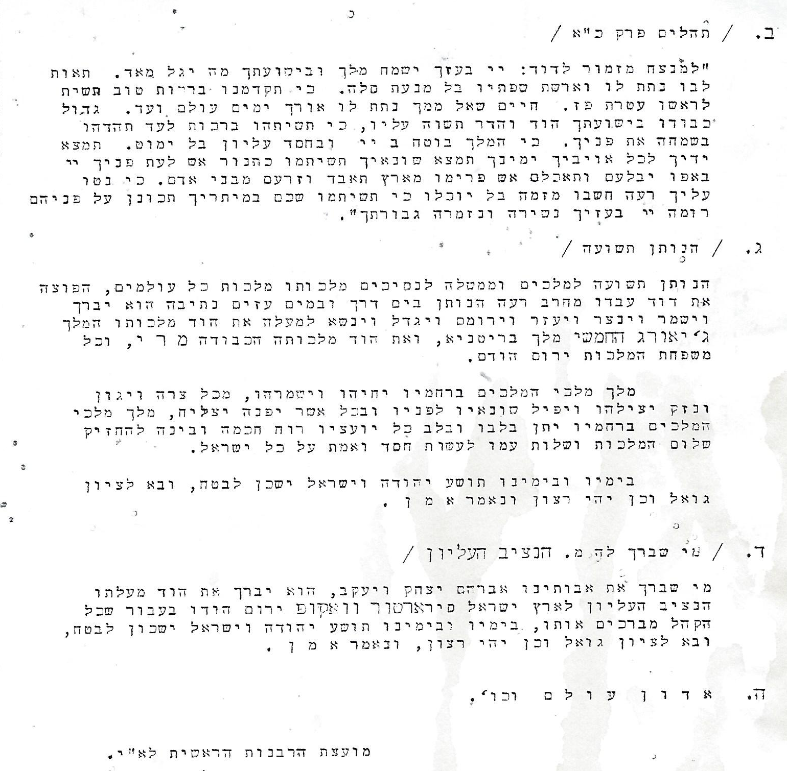
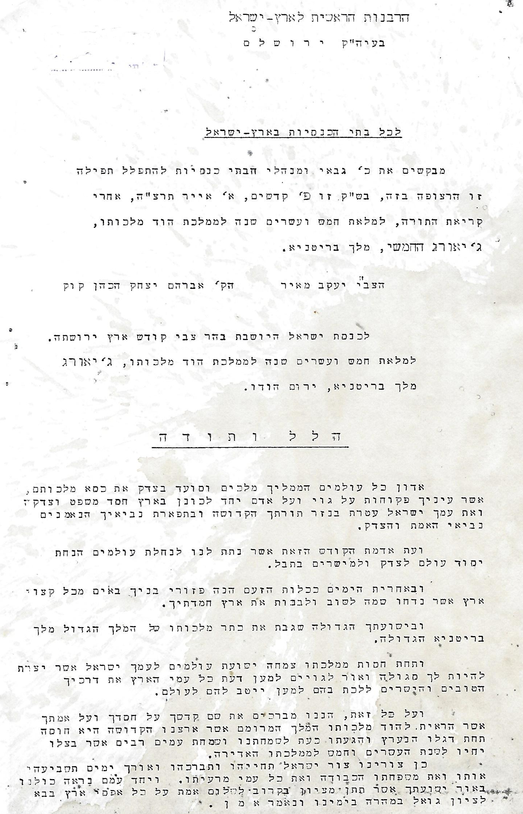
קריאת הרבנים הראשיים לגבאי בתי הכנסת, לשאת תפילה מיוחדת בשבת פרשת 'קדושים' במלאת 25 שנה
למלכותו של מלך מבריטניה ג'ורג' החמישי, א' אייר תרצ"ה

Slide 19
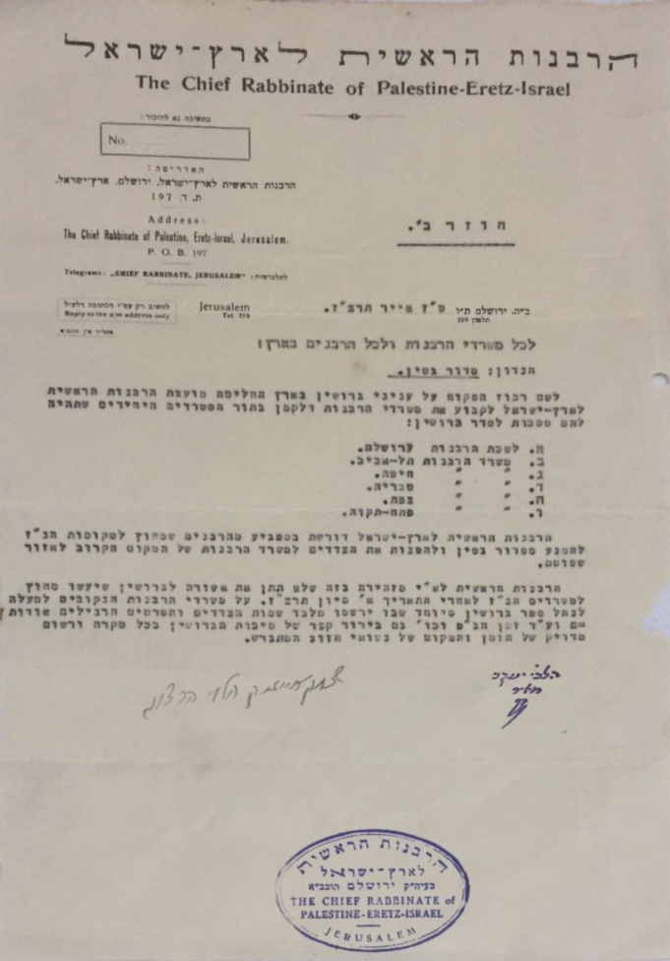
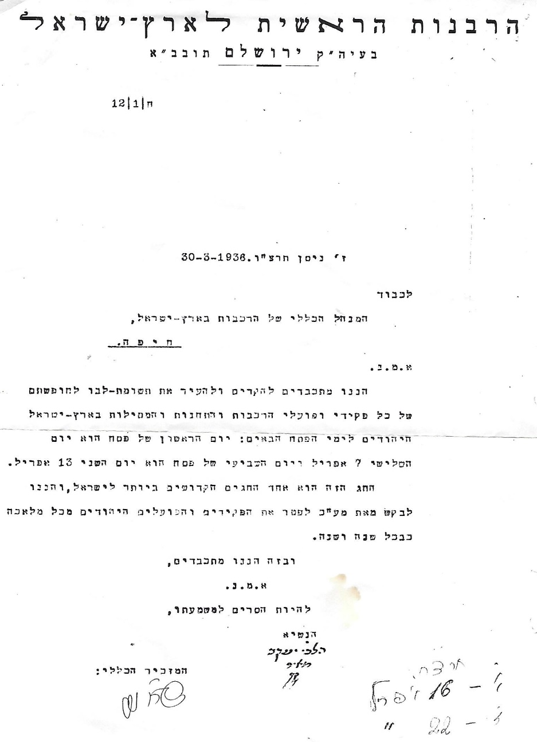
על סידור גיטין, ט"ז אייר תרצ"ז
בקשה לשחרר את היהודים העובדים ברכבת בחג הפסח, ז' ניסן תרצ"ו

Slide 20
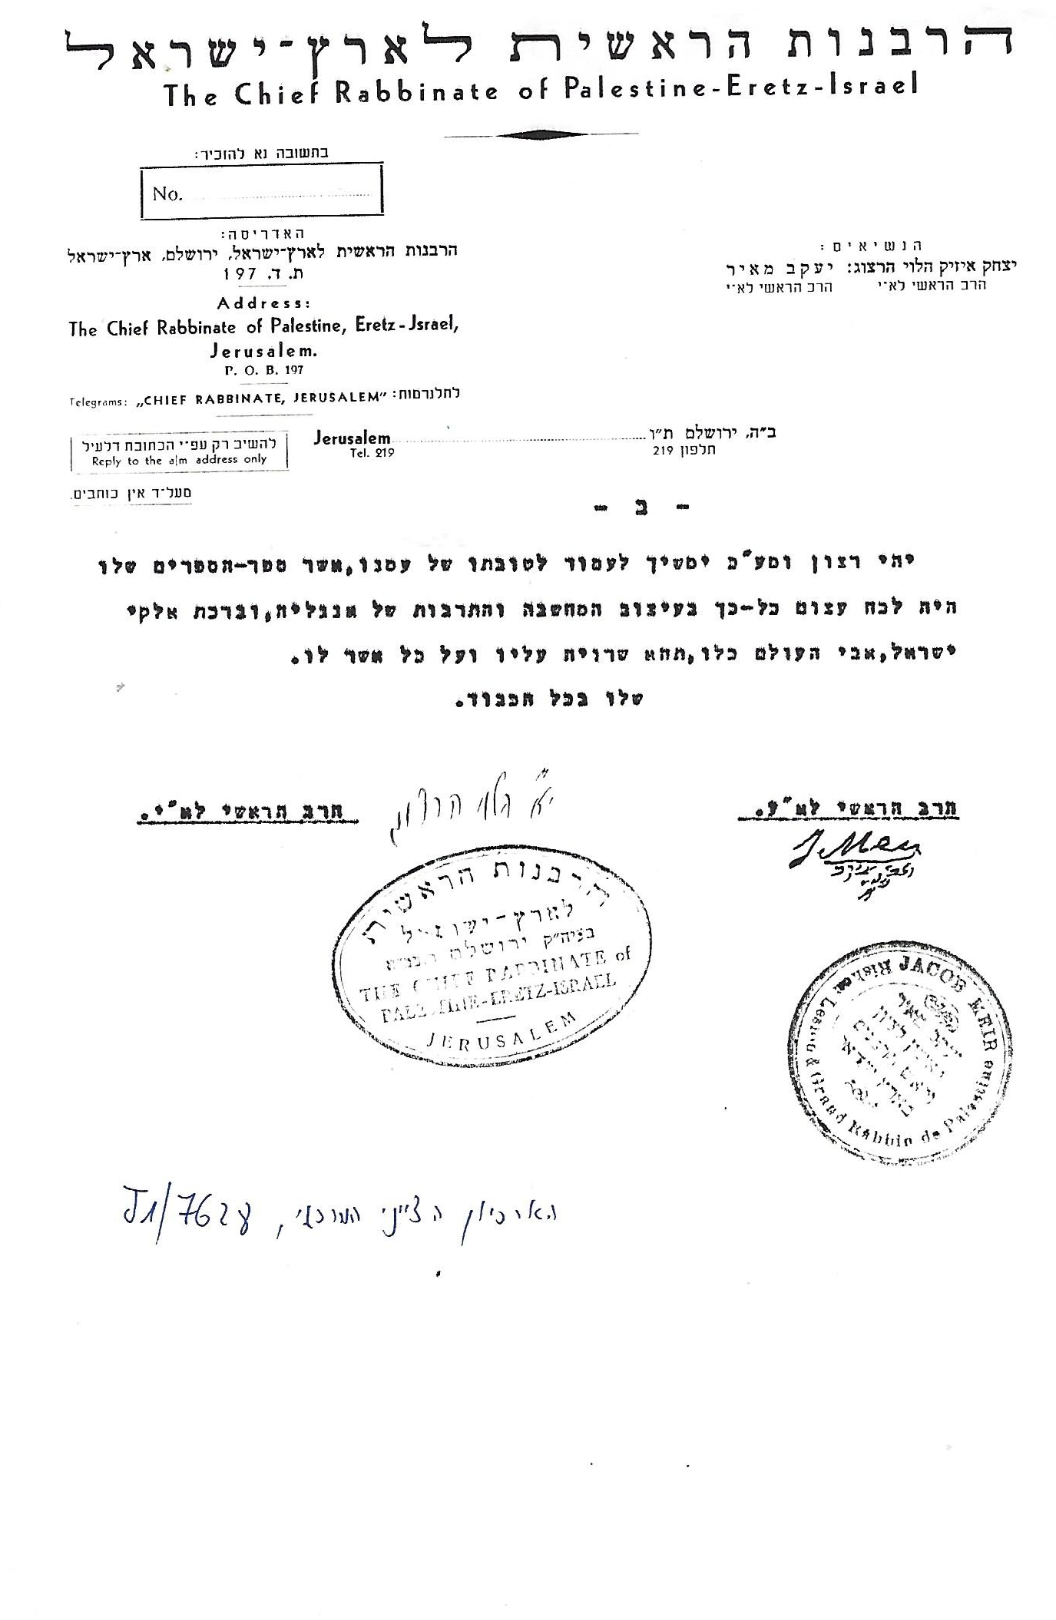
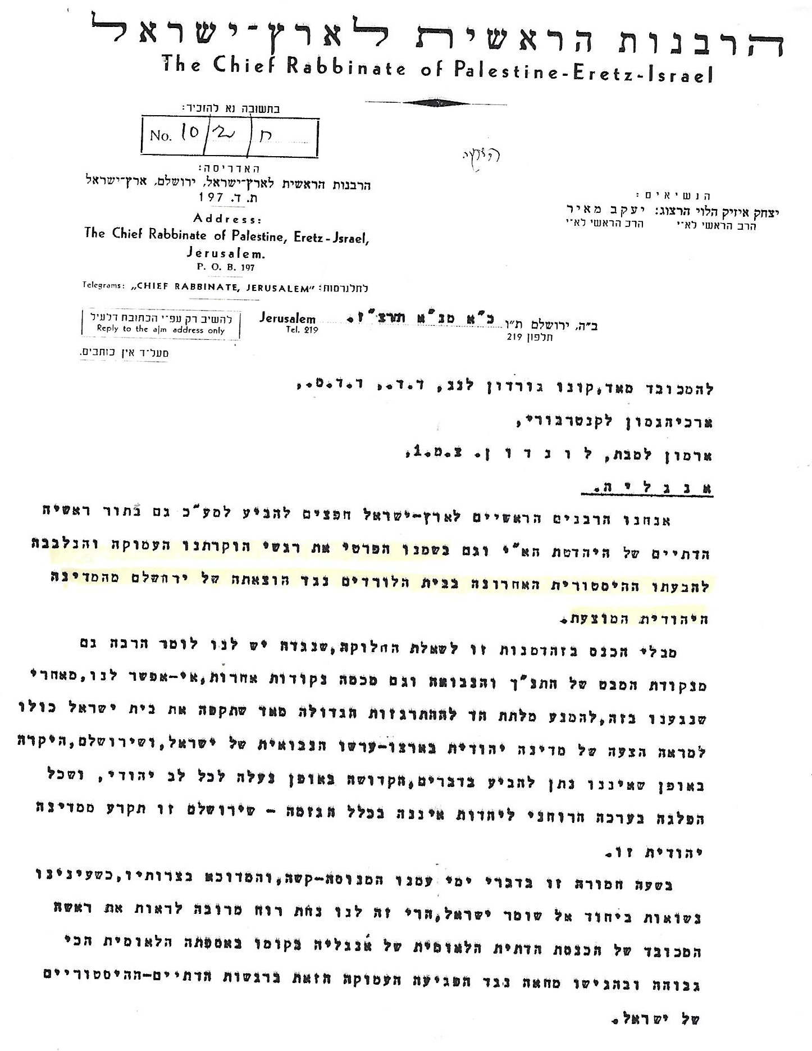
הבעת תודה לארכיהגמון מקנטרבורי על התנגדותו בבית הלורדים להוצאת ירושלים מהמדינה היהודית המוצעת, כ"א אב תרצ"ז

Slide 21
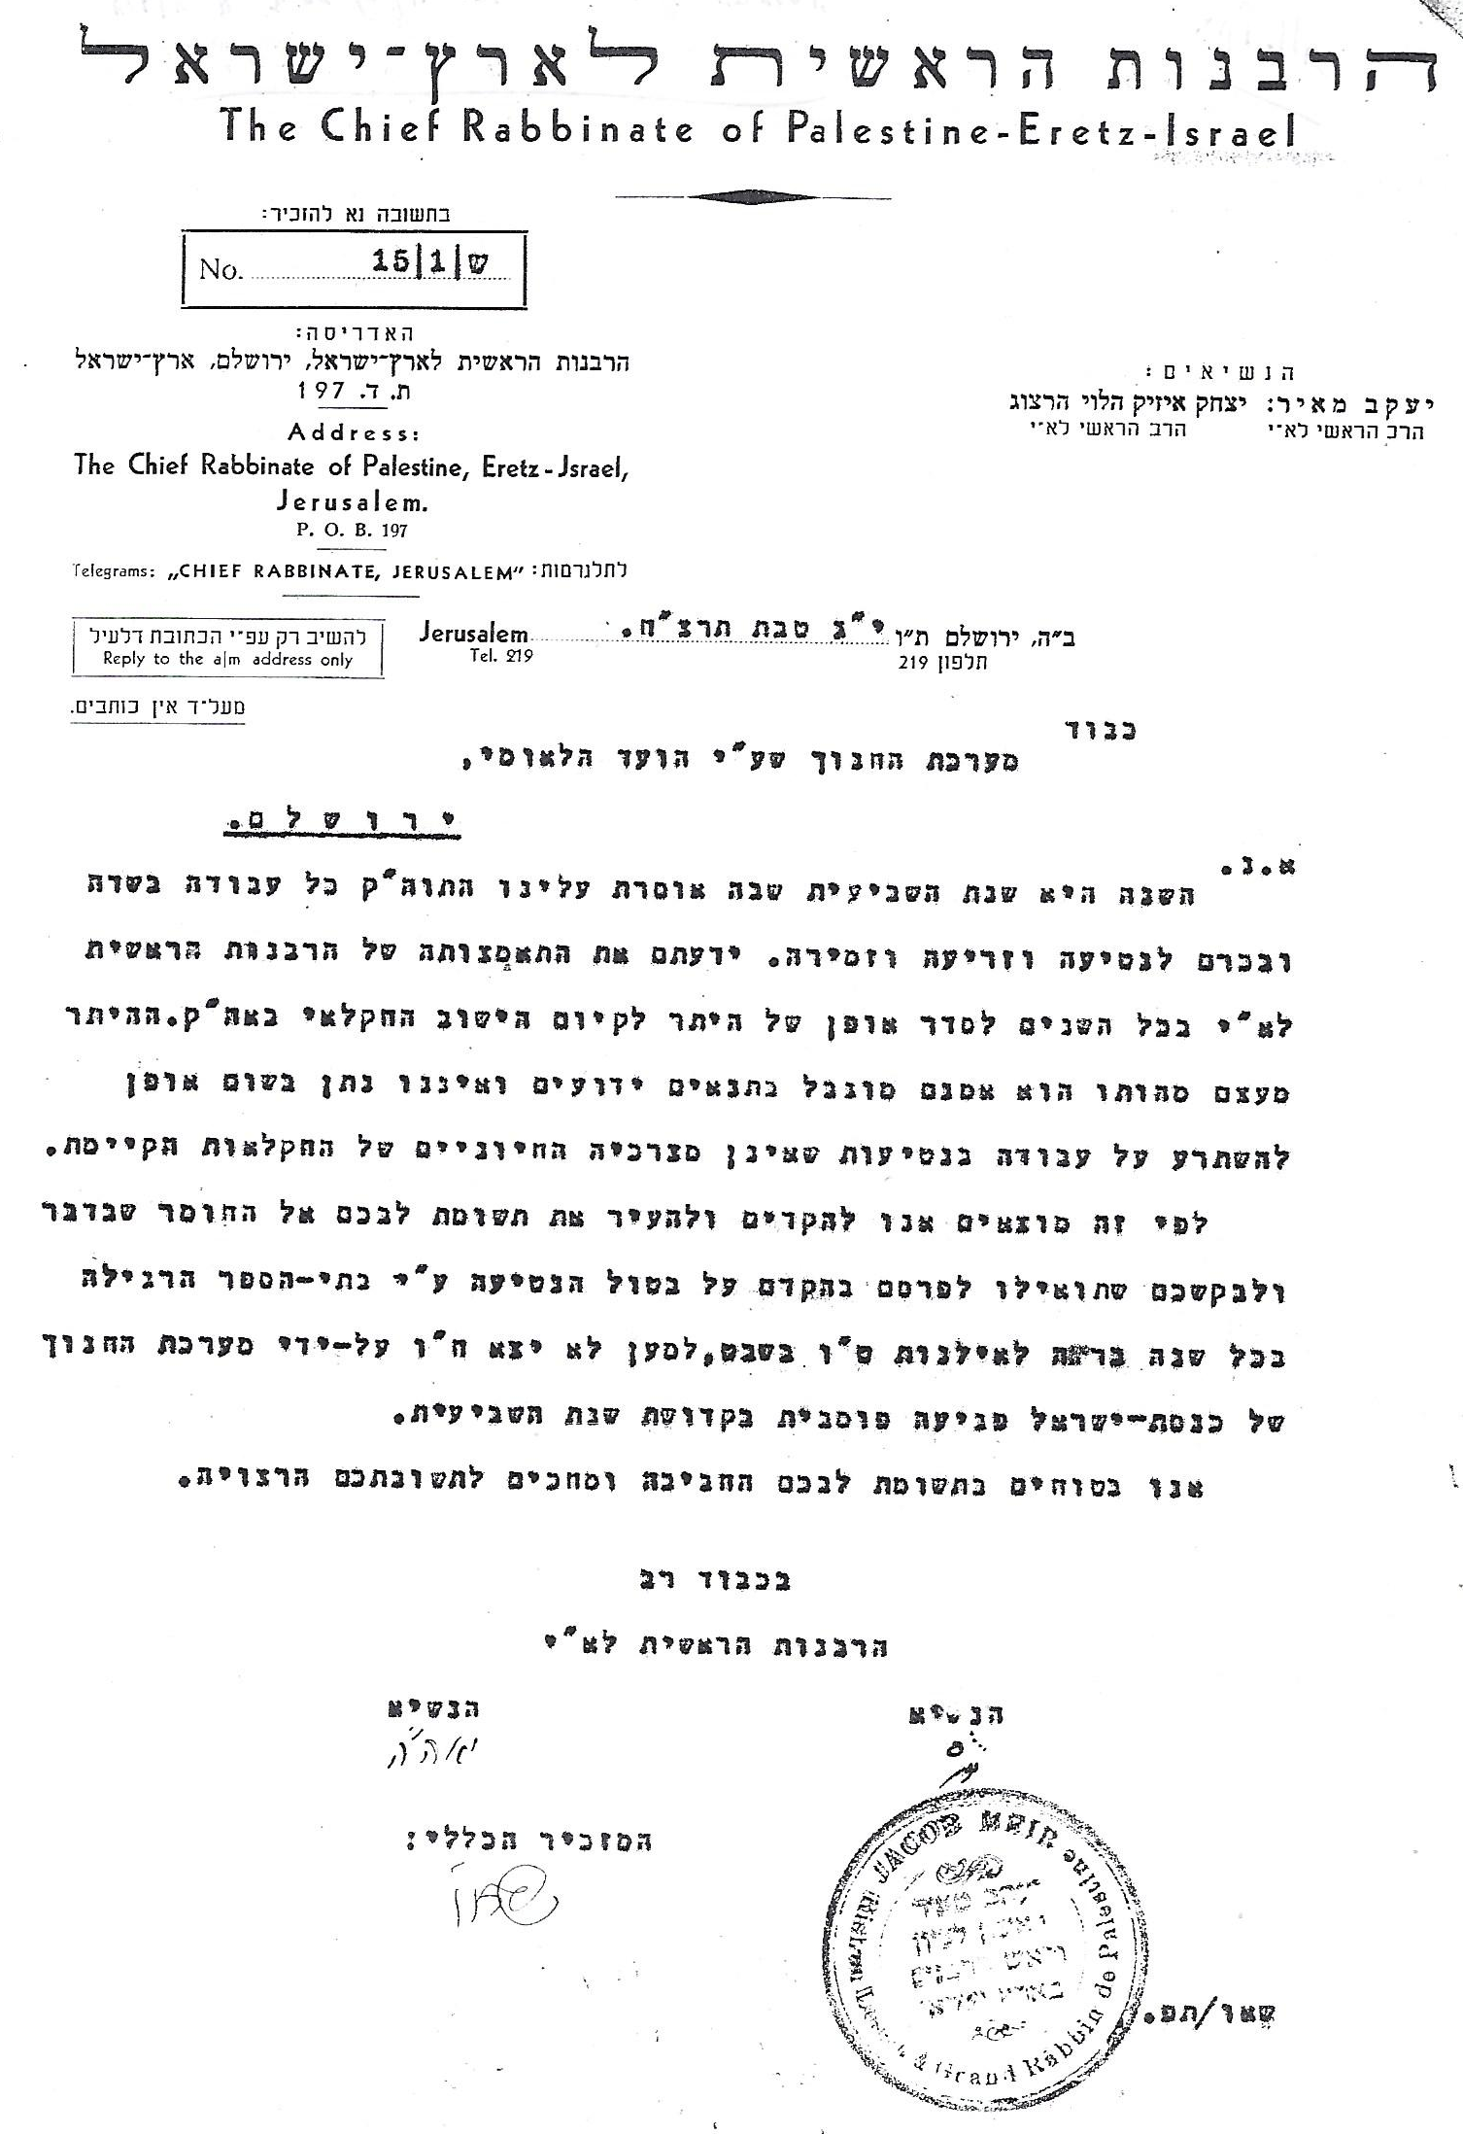
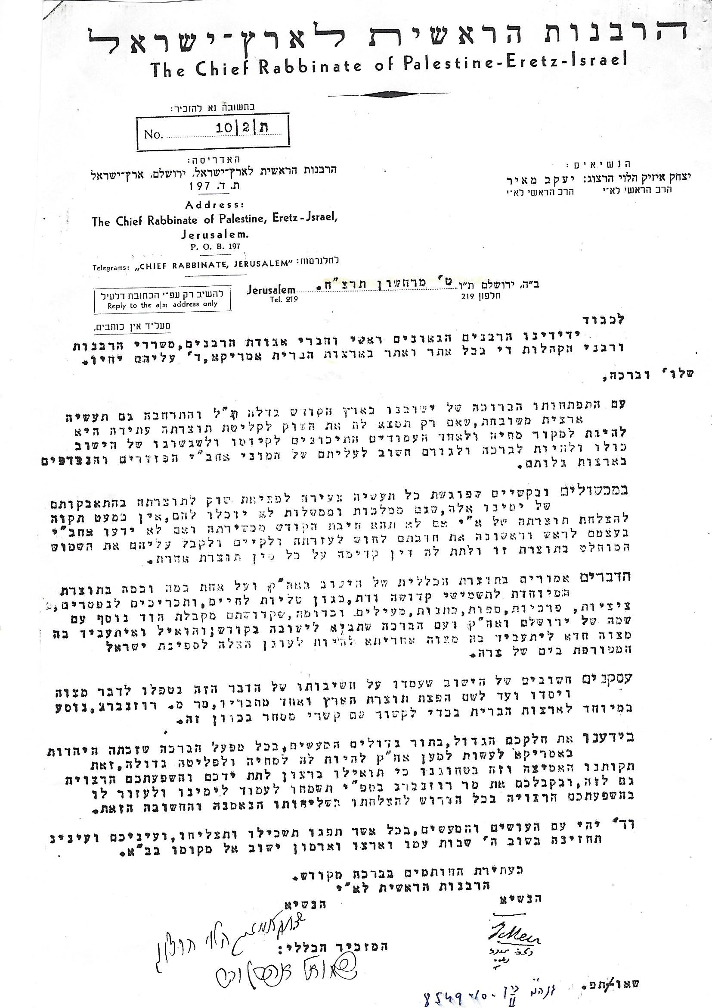
על ביטול הנטיעות בבתי הספר בשנת השמיטה, י"ג טבת תרח"ץ
קריאה לרבני ארה"ב לקנות תוצרת הארץ, ט חשון תרח"ץ

Slide 22
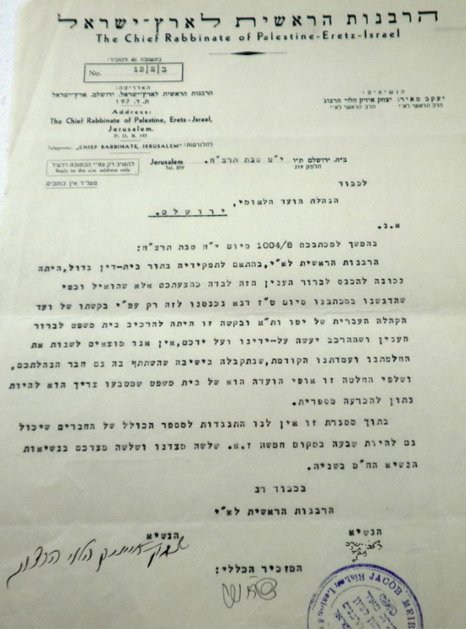
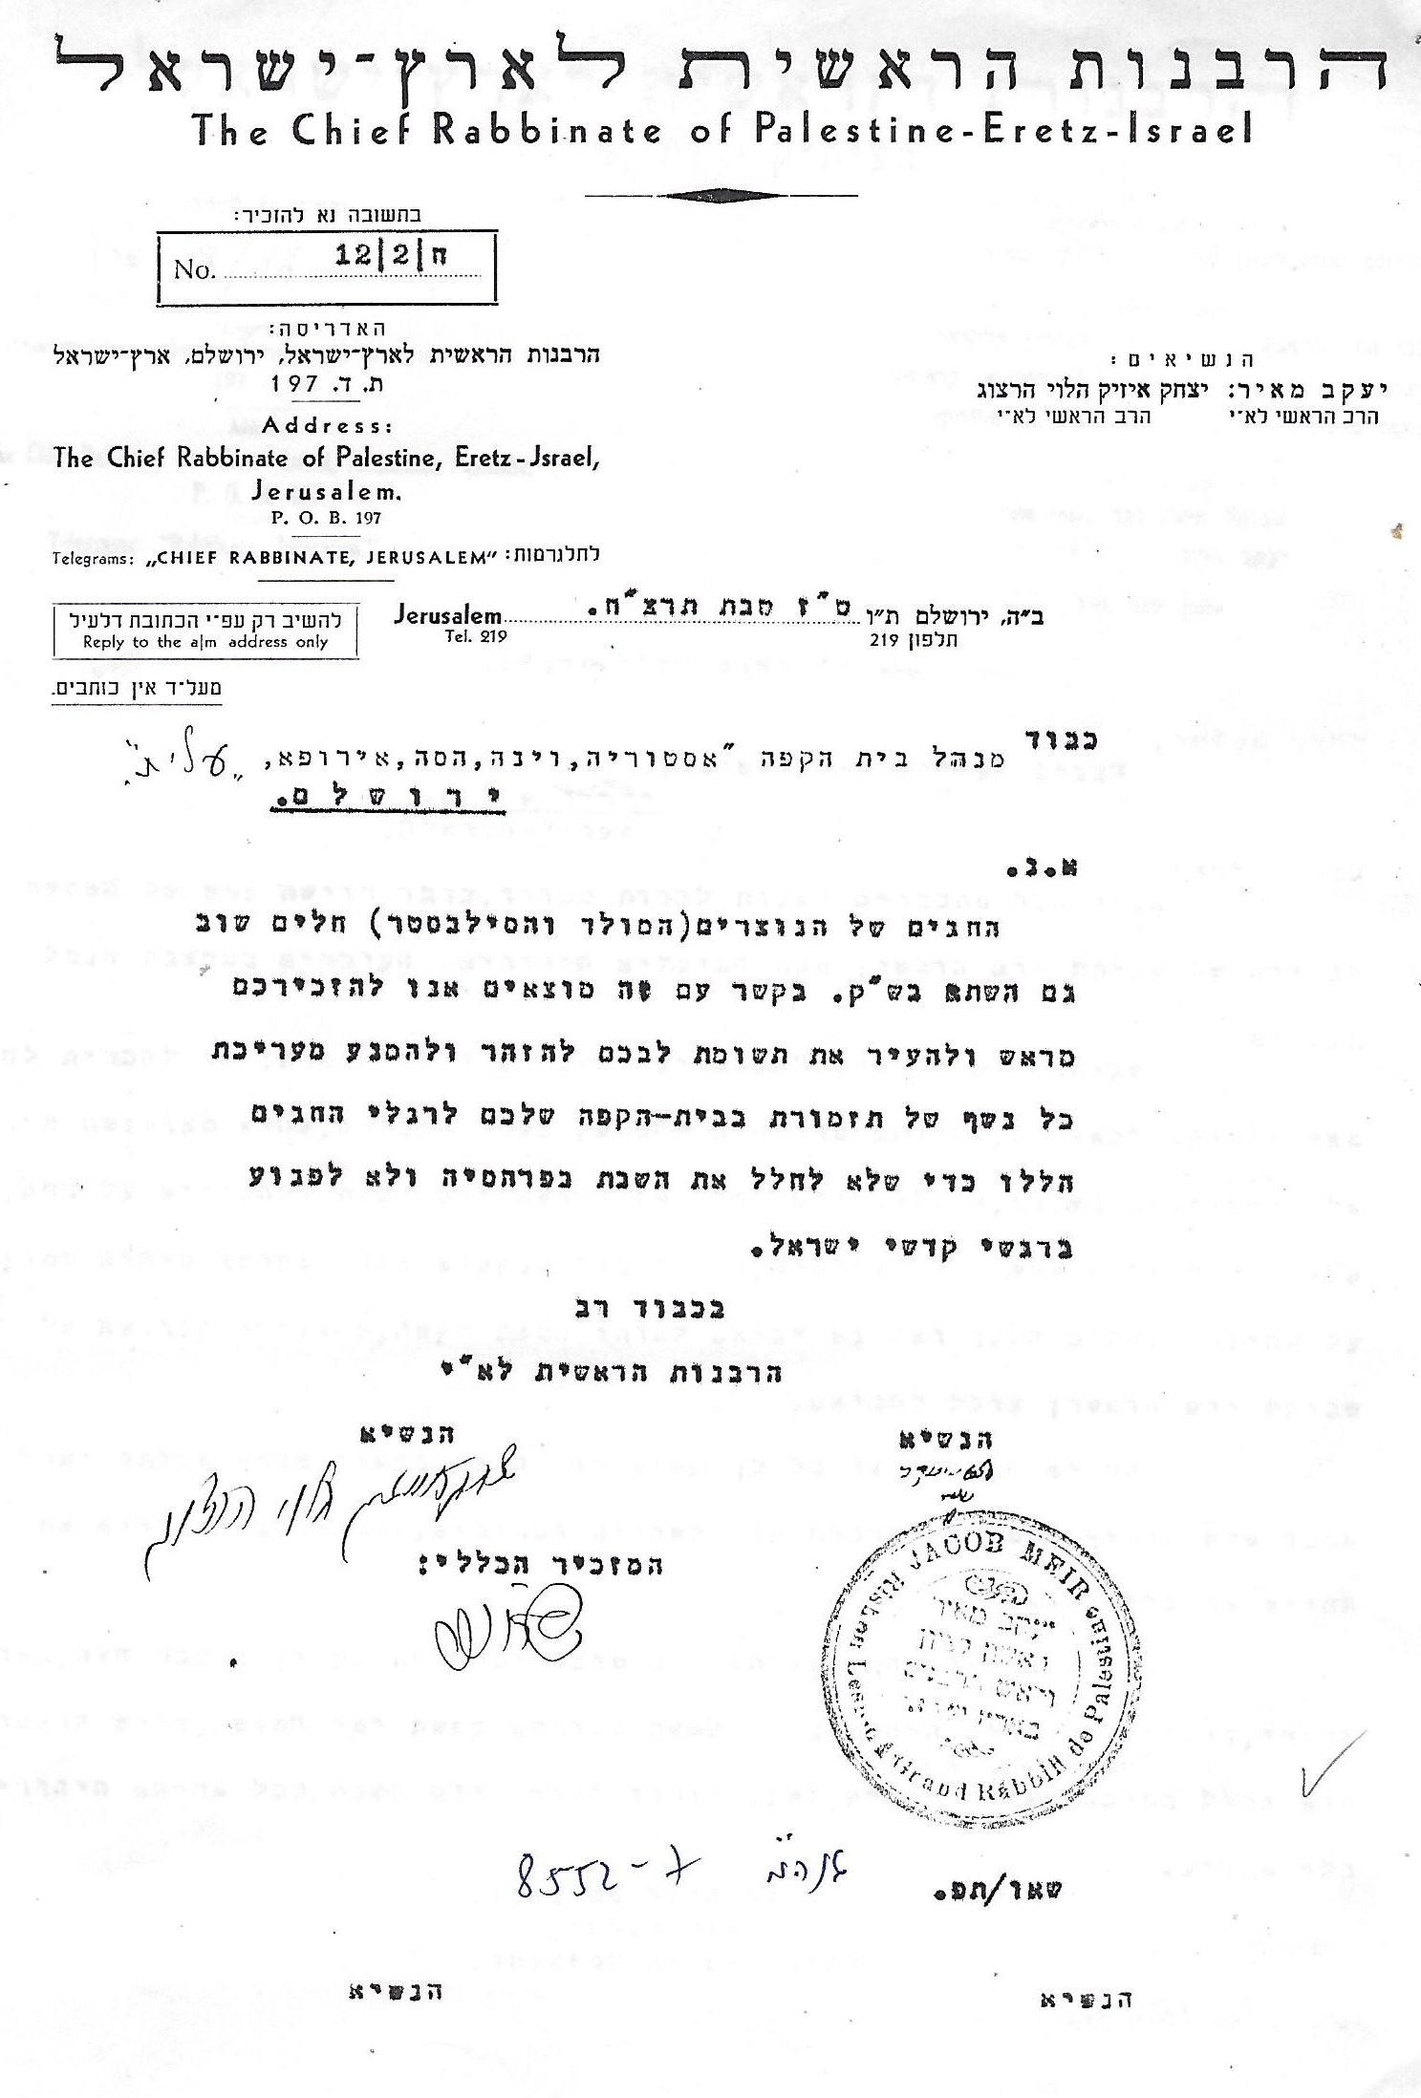
בית דין משותף עם הועד הלאומי, י"ט טבת תרח"ץ
להימנע מעריכת נשף בחגי הנוצרים החלים בשבת, ט"ז טבת תרח"ץ

Slide 23
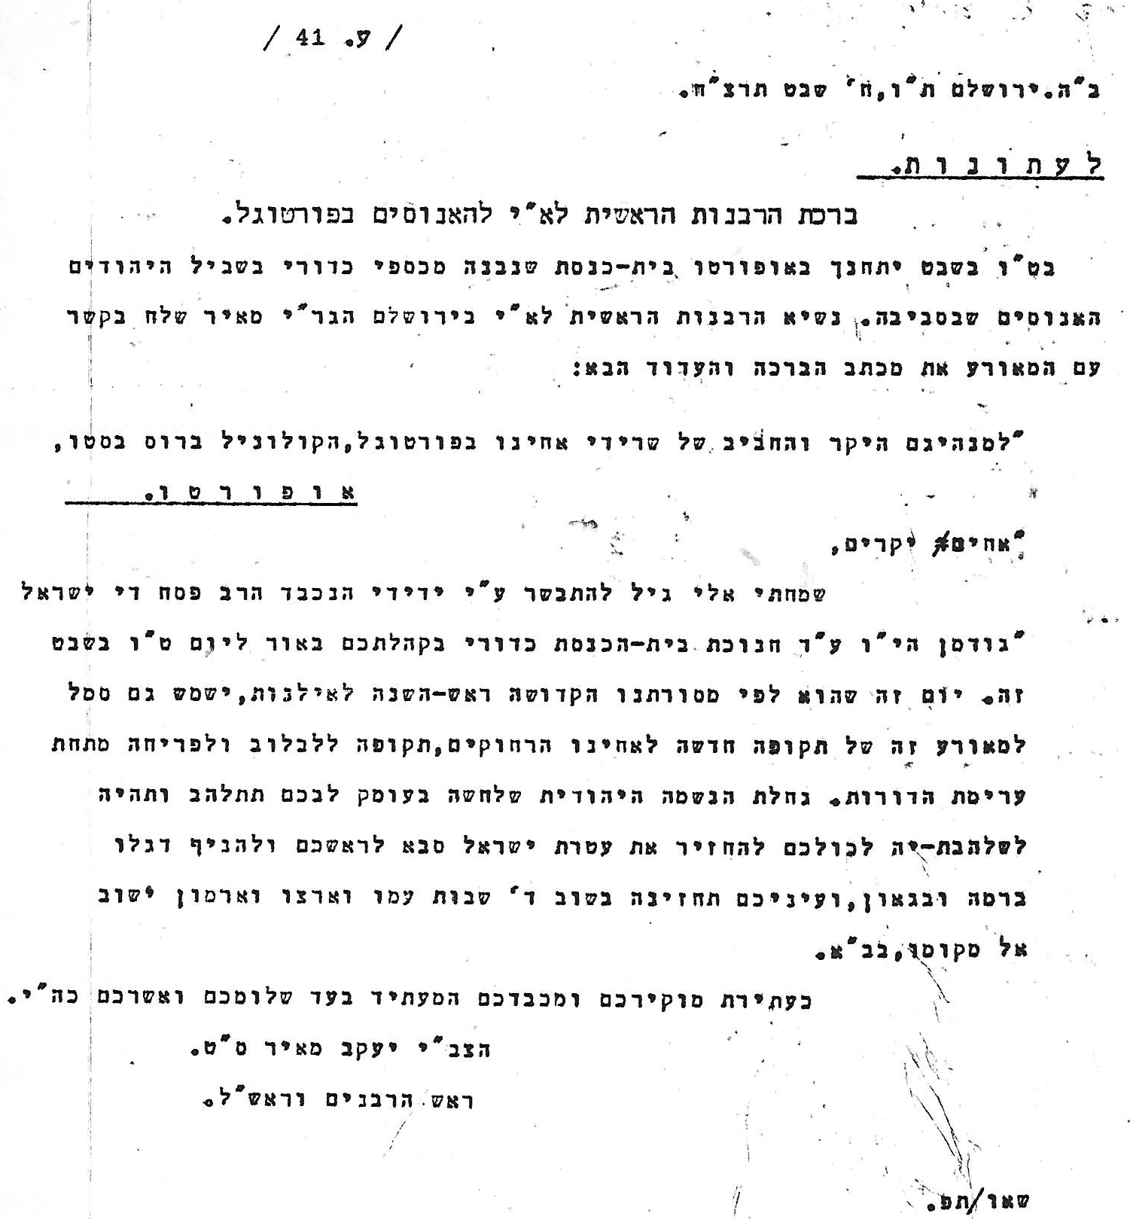
ברכה לחנוכת בית הכנסת של האנוסים בפורטוגל, ח' שבט תרח"ץ

Slide 24
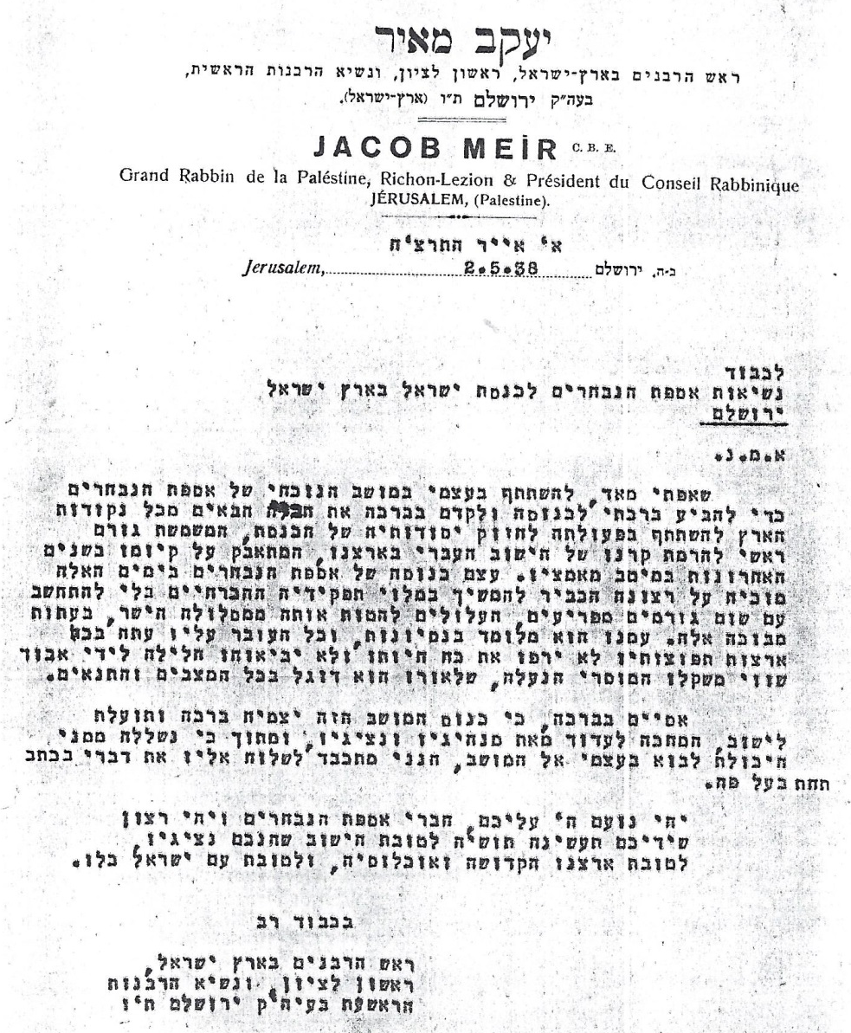
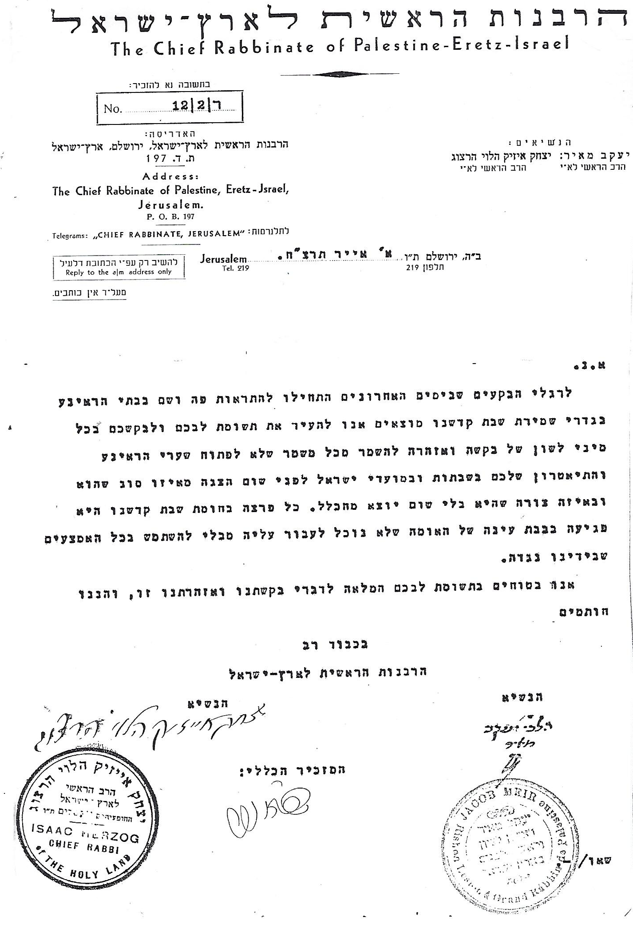
ברכה ל'אסיפת הנבחרים', א' אייר תרח"ץ
אזהרה לא לפתוח את הראינוע והתיאטרון בשבת וחגים, א' אייר תרח"ץ

Slide 25
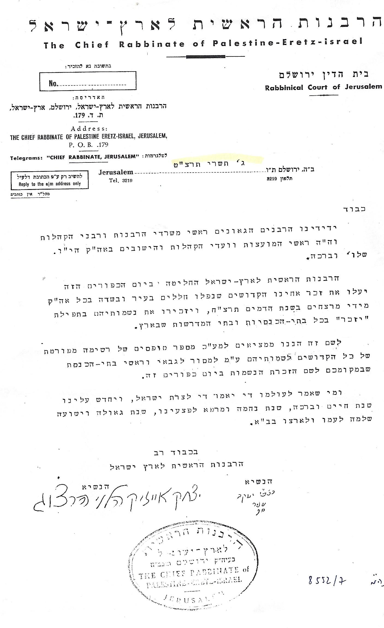
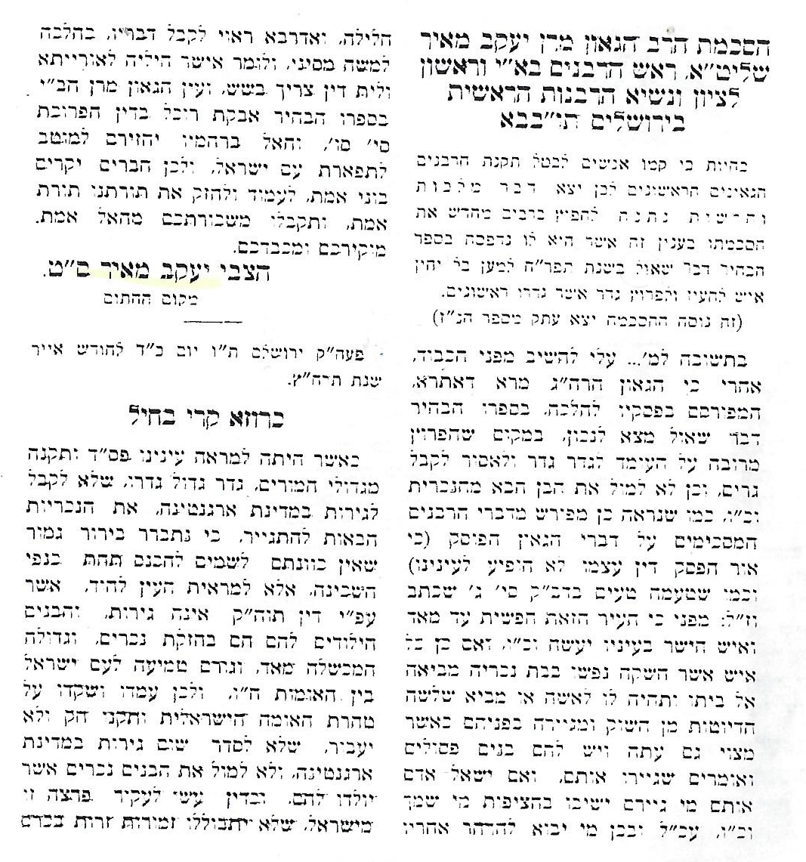
קריאה לרבנים לקיים אזכרה לחללי תרצ"ח ביום הכיפורים, ג' תשרי תרצ"ט
חיזוק ההסכמה שלא לגייר בארגנטינה, כ"ד אייר תרח"ץ

Slide 26
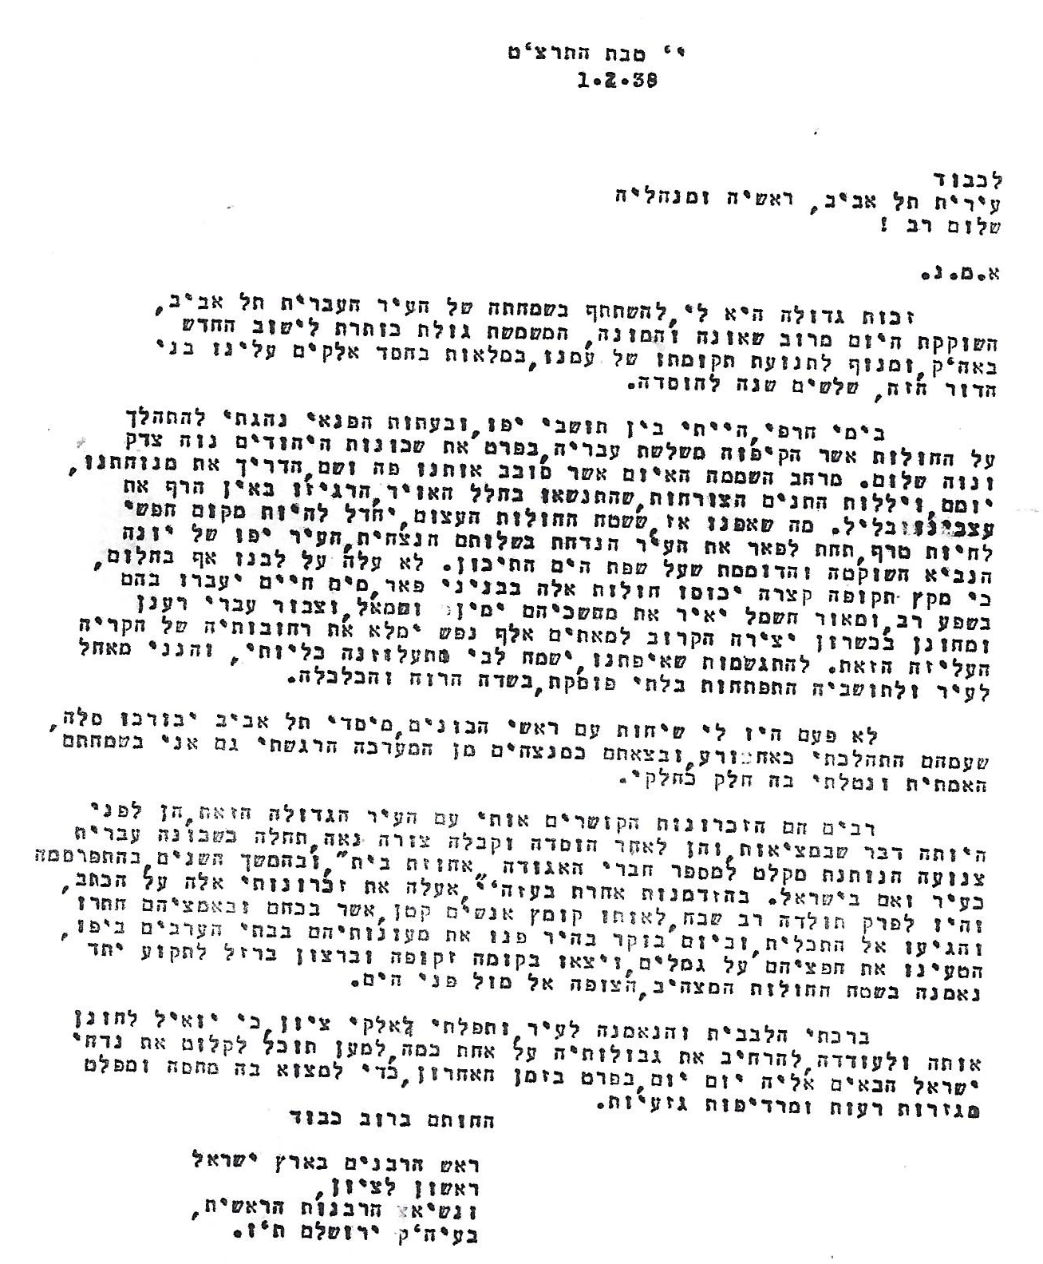
זיכרונות על החיים בתל-אביב בשנותיה הראשונות, י' טבת תרצ"ט

Slide 27
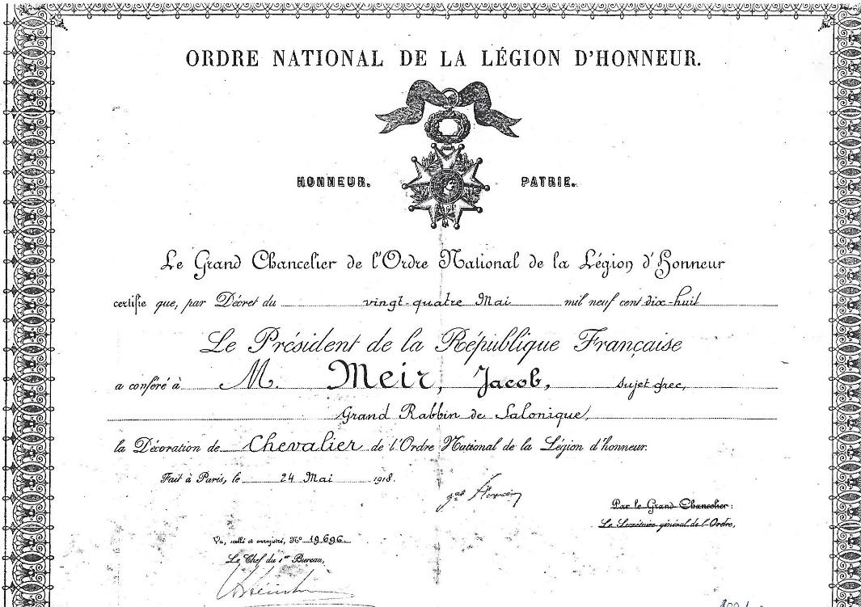
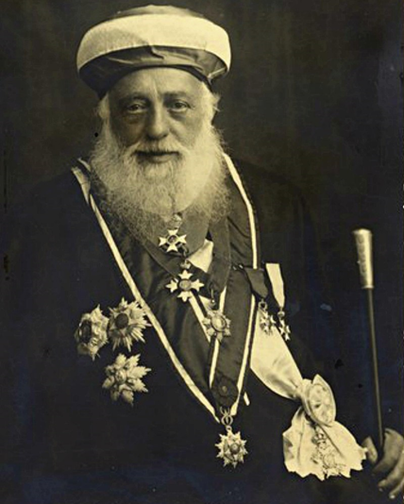
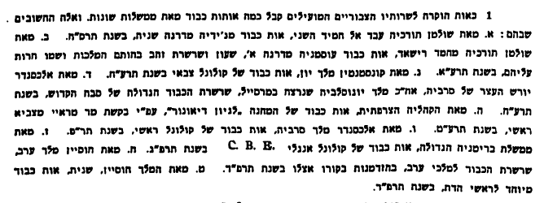
אותות כבוד
מאי 1918 קיבל ממשלת צרפת אות הכבוד של
'צלב אביר לגיון הכבוד' על עזרתו במלחמת העולם הראשונה

Slide 28
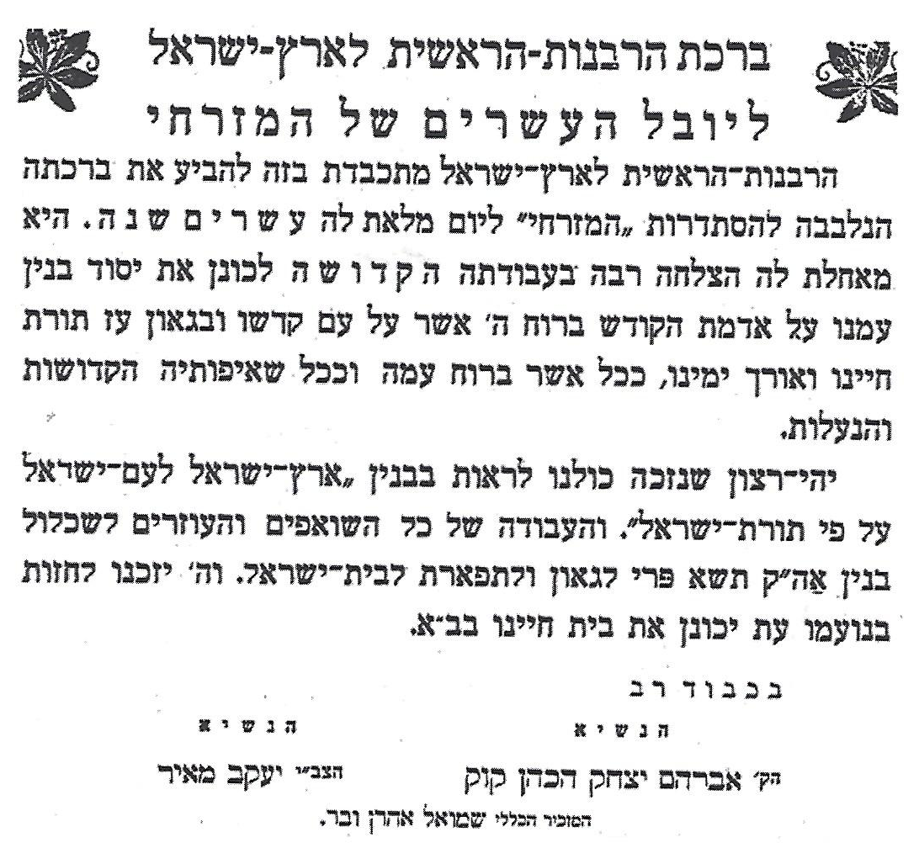
הודעות לעיתונות
אדר תרפ"ב

Slide 29
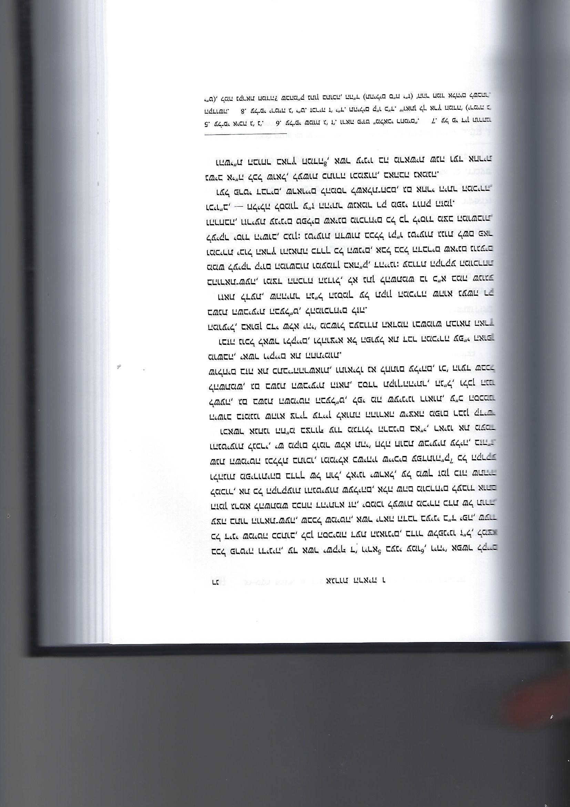

על 'היתר המכירה' לקראת שנת השמיטה תרפ"ד, ניסן תרפ"ג

Slide 30

אגרות הראיה, ו, ירושלים תש"פ, אגרת רנ (בעריכת הרב זאב נוימן)

Slide 31


'קול קורא' לקהילות הספרדיות בארצות המזרח לתמוך ולהירשם לתנועת המזרחי, א' אדר ב' תרפ"ד

Slide 32

קריאה ליהודי פולין לתמוך ולסייע ל'קרן היסוד', כ"א כסלו תרפ"ו

Slide 33



קריאה לציבור לתמוך במפעלים של 'קרן קימת לישראל'
ח' סיון תרפ"ג
במלאת לה 25 שנה, חנוכה תרפ"ז

Slide 34
קריאה למתן עזרה לעניים, י' אלול תרפ"ז
קריאה להירשם לבוחרים לעיריית ירושלים, י"ח שבט תרפ"ז

Slide 35


קריאה להנהלה הציונית שלא לסגור את בית הספר לאומנות 'בצלאל', י"ח חשון תרפ"ח
הארץ, י"ח חשון תרפ"ח

Slide 36


קריאה ליהודי ארץ ישראל – שלא לצאת מ'כנסת ישראל' למרות הפגמים שהיו ב'חוקת הקהילות', ובכך להגן על כל ענייני קדושת ישראל, ולא להצטרף למתבדלים מ'הישוב הישן', ה' אדר א' תרפ"ט

Slide 37
קריאה לחזק את היישוב היהודי בעיר העתיקה שהלך והתרוקן, ד' שבט תר"ץ

Slide 38

קריאה לסייע להצלת א' סטבסקי שנאשם ברצח ד"ר חיים ארלוזורוב, ה' תמוז תרצ"ד
פעילות למניעת משחקי כדורגל בשבת, טבת תרצ"א

Slide 39


הספד הראי"ה קוק, שנפטר ביום זה, ג' אלול תרצ"ה

Slide 40

אגרת לעם הערבי, הקרוב והרחוק, עם פרוץ 'המאורעות' בהן פרעו הערבים ביהודים, תמוז תרצ"ו
ההד, תמוז תרצ"ו

Slide 41

דעת תורה - אסור לפרוש מ'כנסת ישראל', אדר תרצ"ז

Slide 42


יסוד ועד להקמת מועצת רבנות עולמית
הצהרה נגד תכנית 'ועדת פיל' לחלק את ארץ ישראל, י"א תמוז תרצ"ז
ארכיון המדינה, פ/7/4246
יח"ד כהן, ואת ארצי חילקו, ירושלים תשס"א, עמ' 28

Slide 43

קריאה ליהודי הארץ והתפוצות לסייע לפעולותיה הקדושות של המזרחי', תרח"ץ

Slide 44

קריאה לשלומי אמוני ישראל, להגביר את תרומותיהם ל'קרן קימת לישראל', חשון תרח"ץ
ההד, תשרי תרח"ץ

Slide 45


[לאחר שיהודים נקמו בירושלים את רצח 5 היהודים בידי ערבים ליד קיבוץ קרית ענבים, בי"א בכסלו, נהרגו 6 ערבים ו-7 נפצעו.]
גינוי מעשה הנקם של יהודים בערבים חפים מפשע. וחיזוק מנהיגי היישוב שקיבלו החלטה להמשיך במדיניות ה'הבלגה' ולהימנע ממעשי נקם בערבים, וקריאה לרבני הארץ לפעול בכיוון זה, י"ג כסלו תרח"ץ
קריאה להבלגה, כ"ב חשון תרח"ץ
דבר, י"ג כסלו תרצ"ח

Slide 46


להזהיר את קיבוצים להתכונן כראוי לפסח, כ"ט אדר ב' תרח"ץ
קריאה להשתתף ב'מפדה האזרחי', ח' שבט תרח"ץ
הצפה, ח' שבט תרח"ץ

Slide 47

קריאה לסייע ל'קרן קימת לישראל' בגאולת אדמות הגליל העליון, ניסן תרח"ץ
ההד ניסן תרח"ץ

Slide 48



[לאחר שחברי האצ"ל נקמו בערבים על תליית חבר בית"ר, שלמה בן יוסף ע"י ממשלת המנדט],
קריאה ליישוב לשמור על ה'הבלגה' ולא ללמוד מרשעי הגויים, לא לשפוך דם נקיים, לא לחלל את מוסר היהדות העלול לסכן את היישוב ואת כל ההישגים הגדולים שהושגו בארץ, ט' תמוז תרח"ץ
שלמה בן יוסף

Slide 49


קריאה לממשלת בריטניה לפתוח את שערי ארץ ישראל, י"ד כסלו תרצ"ט
קריאה לעורר על שמירת השבת בארץ, י"ג ניסן תרצ"ט
הצפה, י"ג ניסן תרצ"ט

Slide 50

אזהרה שלא לקנות באטליז לממכר נבילות וטריפות בירושלים, כ"ה אייר תרצ"ט

Slide 51

קריאת הרבנים הראשיים לציבור לקיים יום תענית ציבור בערב ראש חודש סיון, על פרסום 'הספר הלבן' ע"י שר המושבות הבריטי,
מ' מקדונלד, (שהגביל את עליית היהודים לארץ ואת מכירת הקרקעות ליהודים בארץ ישראל), כ"ח אייר תרצ"ט
הצפה כ"ט אייר תרצ"ט

Slide 52


קריאה לעזרה ליהודי בוכרה, תר"ף
מודעות רחוב
על שוחטים חדשים שלא קיבלו אישור מהרב מאיר

Slide 53


מגבית למען פליטי המאורעות שהגיעו לירושלים, תרפ"ט?
קריאה לתושבי ירושלים היהודים להירשם בתור בוחרים
לעיריית ירושלים, י"ח שבט תרפ"ז

Slide 54

קריאה לקיים בשבת אזכרה ללורד בלפור, וביטול מלאכה בזמן הלוויתו. אדר תר"ץ

Slide 55


[ארבע שבתות בשנה היו השבתות של הראשון לציון: 'שבת שובה', 'שבת זכור' ו'שבת הגדול', בהן דרשו מגדולי הדרשנים הספרדים
מטעמו, ו'שבת כלה' (שלפני חג השבועות) – בה הוא דרש. הדרשות התקיימו בבית הכנסת 'קהל ציון' ב'בית היתומים הספרדי'.]
תרצ"א

Slide 56


קריאה לציבור להירשם במפקד האוכלוסין של הממשלה, ח' כסלו תרצ"ב
תרצ"א

Slide 57


קריאה לסייע להצלת א' סטבסקי שנאשם ברצח
ד"ר חיים ארלוזורוב, תרצ"ד
יום תענית למען היהודים שהיו נתונים ברעב וברדיפות בגרמניה, ברוסיה ובשאר ארצות תבל, ערב ראש חודש ניסן תרצ"ג

Slide 58

כ"ד חשון תרצ"ד

Slide 59


[לאחר שהגיעו ידיעות מחרידות על פרעות ביהודי אלג'יריה]
קריאה לתושבי ירושלים והארץ, לשאת ביום זה תפילה בבתי הכנסת, בקברי צדיקים, ובפרט בקבר זכריה הנביא ובקבר רחל אמנו,
שהקב"ה ירחם עליהם ועל כל היהודים הסובלים בגולה, ער"ח אלול תרצ"ד
הודעה על קיום תפילות ואשכבות ליהודי אלג'יריה שנהרגו

Slide 60


קריאה לקיים יום תפילה על ריבוי הצרות בארץ ובגולה, י"א כסלו תרח"ץ
הודעה שהשחיטה בירושלים כשרה למהדרין

Slide 61

[לאחר פרסום 'הספר הלבן' ע"י שר המושבות הבריטי, מ' מקדונלד, שהגביל את עליית היהודים לארץ ואת מכירת הקרקעות ליהודים בארץ.]
קריאה לציבור לקיים יום תענית ציבור בערב ראש חודש סיון, על פרסום 'הספר הלבן', כ"ח אייר תרצ"ט
הייתה זו המודעה האחרונה עליה חתם הרב מאיר לפני מותו

Slide 62



Slide 63


Slide 64


Slide 65

ליום השנה – אזכרה בשבת והספדים

Slide 66


"לאורו נלך"
בהצלחה!
"בנה ביתך כבתחילה וכונן מקדשך על מכונו, והראנו בבנינו ושמחנו בתקונו".
Notes:
66
66
66
הילד

